Slide 1

基北區會考
落點分析暨志願選填
校長：曾騰瀧

Slide 2
本校分析會考受訪與宣導
會考落點與本校評估相關新聞。
中時新聞：https://reurl.cc/9Wa78a
聯合新聞：https://reurl.cc/yOGYVq
自由時報1：https://reurl.cc/V2lNbQ
自由時報2：https://reurl.cc/53z497
華視新聞：https://reurl.cc/Q2xeyp
東森新聞：https://reurl.cc/M2V4lW
雅虎新聞：https://reurl.cc/4lnj9j
工商時報：https://reurl.cc/R2mWx6
中央社：https://reurl.cc/53z4mM
今周刊：https://reurl.cc/yOGYpD
知新聞：https://reurl.cc/npAr8e
太報：https://reurl.cc/epALNb
豐雲學堂：https://reurl.cc/X2yqz3
翻爆：https://reurl.cc/mpArgW
LINE TODAY：https://reurl.cc/K2R479
114學年度上學期，本校前往97所國中宣導，約8700人次家長學生參加；下學期以「升學講座影片」宣導，影片宣導點閱人數15,778人次。

Slide 3
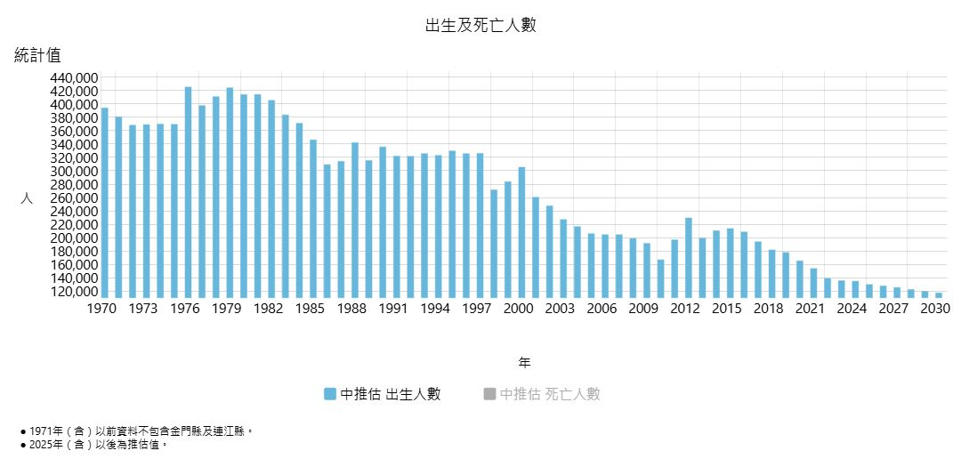
臺灣出生人口數
高中
國中
小學

Slide 4
基北區少子化
基北區高中職五專招生量7萬名。
基北區新生入學
103年：約8萬4千人
105年：約7萬4千人
106年：約6萬4千人
107年：約6萬1千人
108年：約5萬8千人
109年：約5萬4千人
110年：約5萬3千人
111年：約5萬1千人
112年：約5萬
113年：約4萬9千人
114年：約4萬7千人
115年：約4萬8千人
116年：約4萬9千人

Slide 5
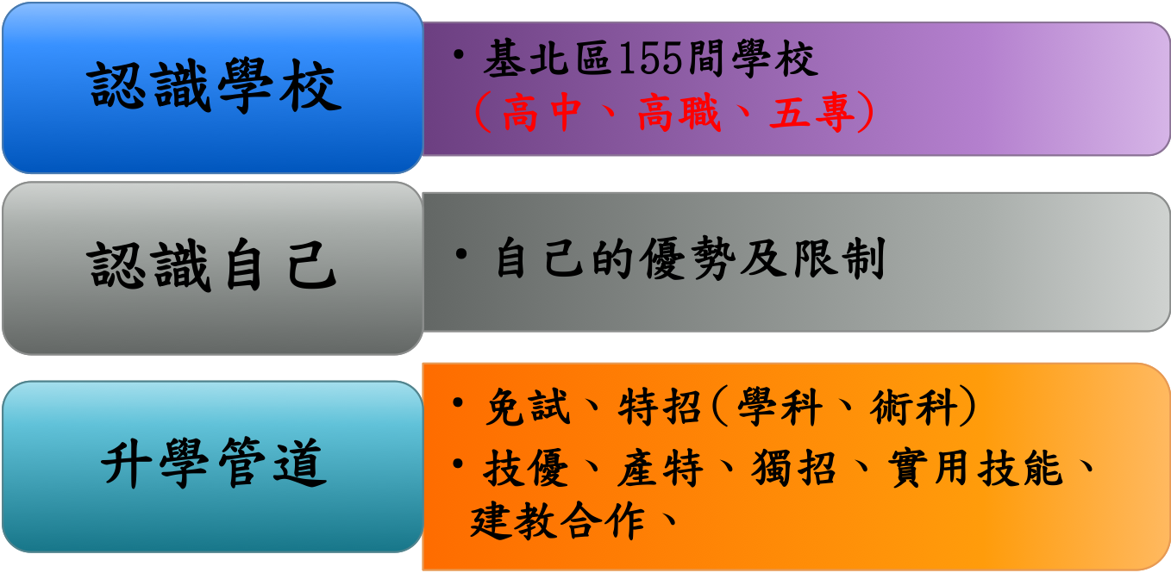
學生升學要項
Notes:
5
5

Slide 6
115國中教育會考各科分析
 | 科目 | 難易度評估 | 特點概述
 | 國文 | 中間偏難 | 白話文推理題大幅增加，強調跨文本閱讀與邏輯判斷。
 | 數學 | 中間偏難 | 生活化情境入題（如時速錶、細菌培養），需具備將情境轉化為數學模型的能力。
 | 英文 | 中間偏難 | 閱讀理解需求高；聽力首見「4人街訪」題型，生活化程度高。
 | 社會 | 中間偏難 | 結合大量時事（蘇丹內戰、法國臭蟲等），圖表判讀題比例極高。
 | 自然 | 難易適中 | 文字敘述較長，物理計算（浮力）被視為魔王題，強調實驗情境。

Slide 7
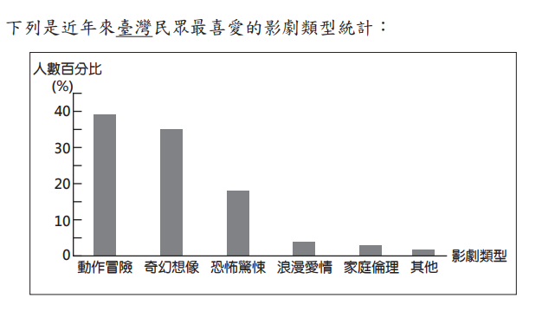
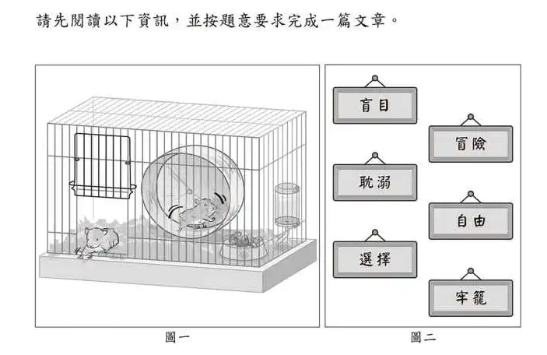
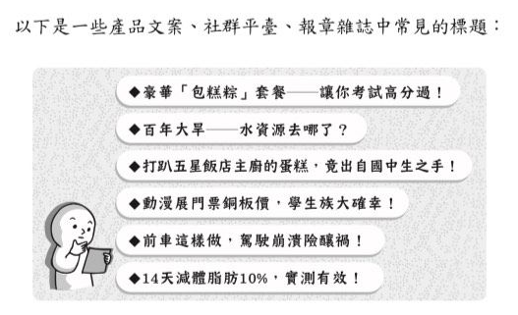
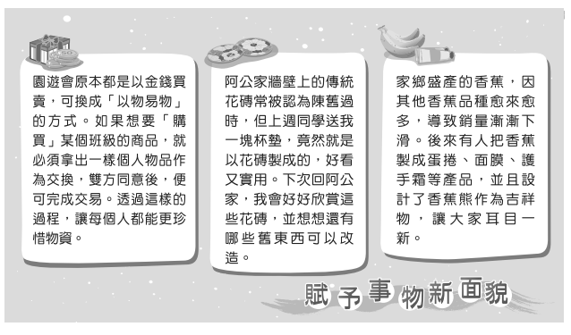
112-115國中教育會考寫作測驗
第三年會考寫作開放性題目。
今年6級分973人，創10年新低。
去年6級分1224人。
前年6級分僅977人。

Slide 8
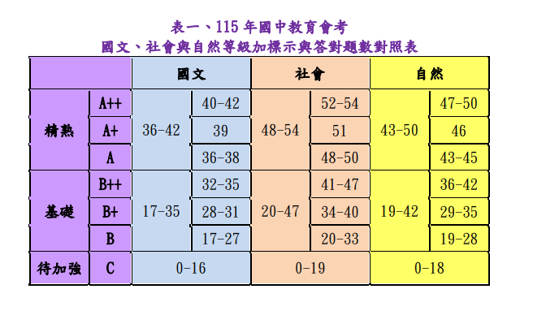
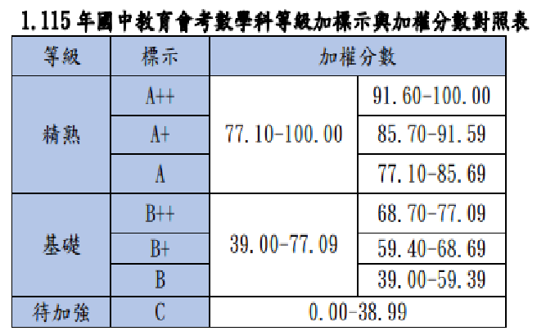
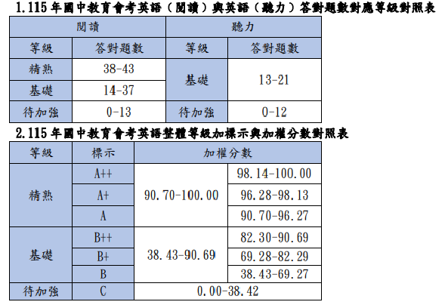
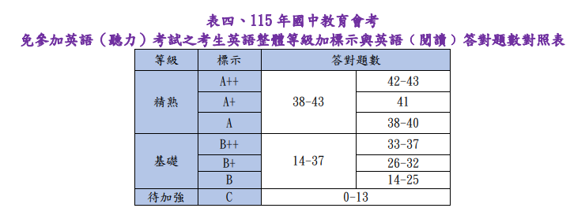

Slide 9
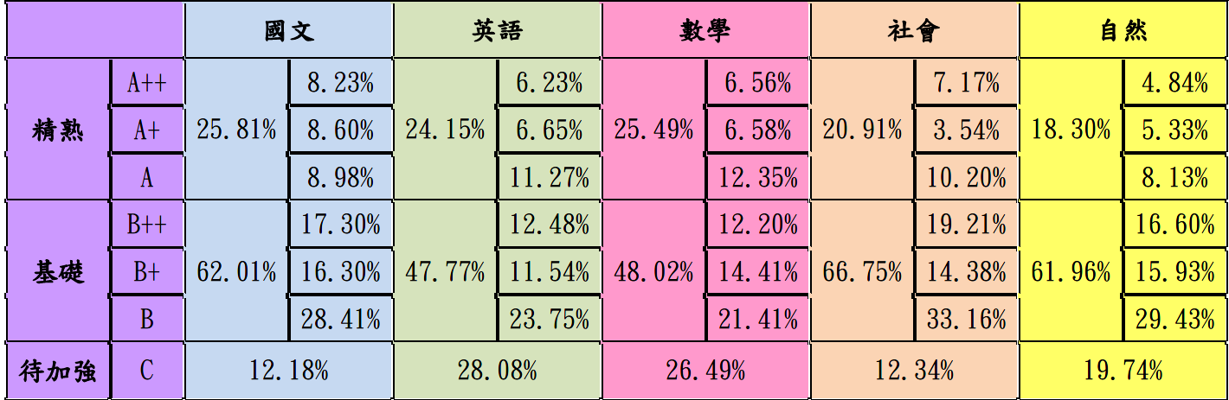
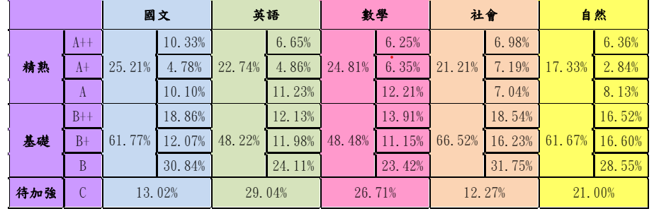
114國中教育會考各科能力等級家標示人數百分比統計表
113國中教育會考各科能力等級家標示人數百分比統計表

Slide 10
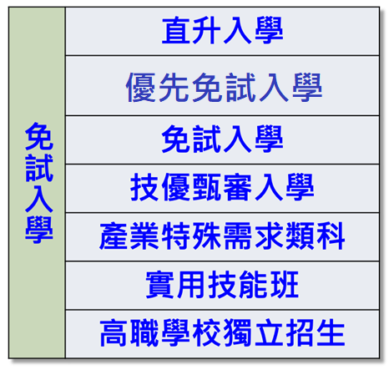
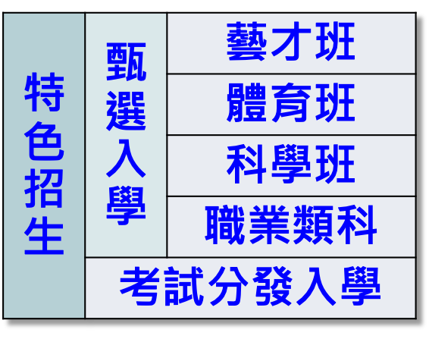
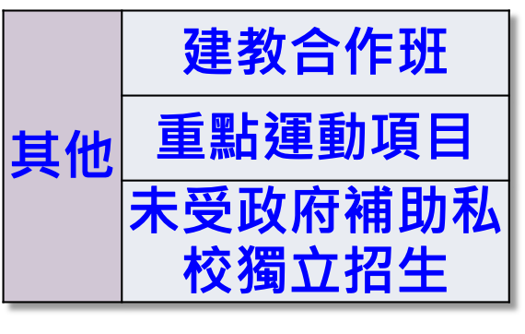
115年基北區適性入學管道
身心障礙適性輔導安置

Slide 11
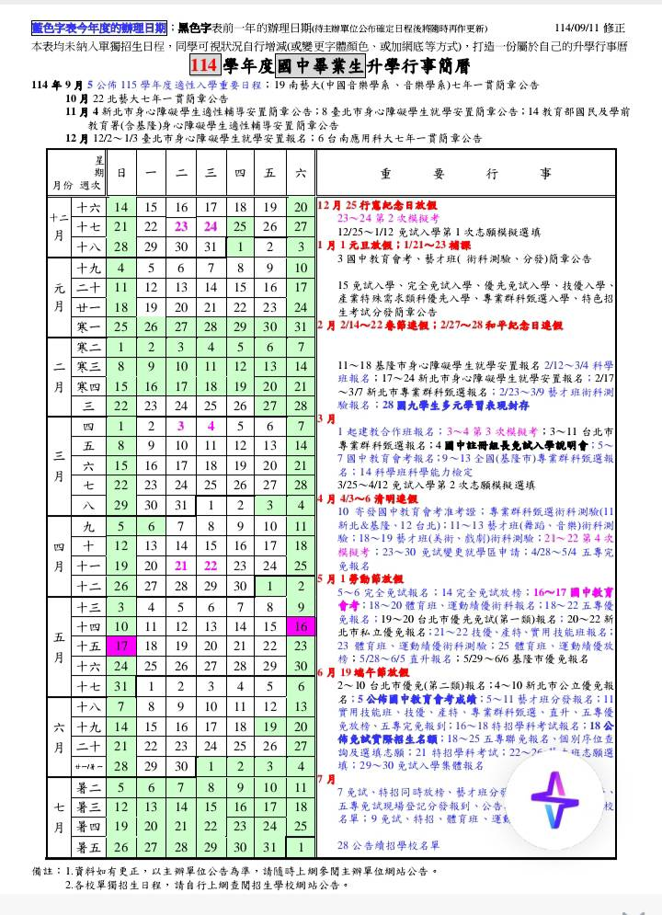

Slide 13

升學管道採計國中教育會考
基北區
免試
北市
優免
完全免試
直升
五專
完免
技優
產特
不採計
當門檻
當積分
五專
優免
實用技能學程
五專
聯免
技術型
獨招
科學班
體育班
專業群科
藝才班
學科特招

Slide 14

115
類別 | 項目 | 上限 | 積分換算 |  |  |  |  |  |  |  |  |  |  |  |  |  |  |  |  |  | 說明
志願序 |  | 36分 | 36分 第1~5志願 |  | 35分 第6~10志願 |  |  |  | 34分 第11~15志願 |  |  |  |  | 33分 第16~20志願 |  |  |  | 32分 第21~30志願 |  |  | 同校、兩個以上科別連續選填，則視為同一志願
多元學習表現 | 均衡學習 | 36分 | 上限24分 | 6分 符合1個領域 |  |  |  |  |  |  |  | 0分未符合 |  |  |  |  |  |  |  |  | 健體、藝術、綜合、科技四領域前五學期平均成績及格者。
 | 服務學習 |  | 上限12分 | 4分 每學期服務滿6小時以上 |  |  |  |  |  |  |  | 由國民中學學校認證。 採計期間為111學年度（七年級）上學期至113學年度（九年級）上學期，採計原則依「基北區免試入學服務學習時數認證及轉換採計原則」辦理。
國中教育會考 | 五科 | 36分 | 上限35分 | 7分 |  | 6分 |  | 5分 |  |  | 4分 |  |  |  | 3分 |  | 2分 |  |  | 1分 | 國文、數學、英語、社會、自然五科，各科按等級加 標示轉換積分1-7分。 寫作測驗1-6級分轉換積分0.1-1分。
 |  |  |  | A++ |  | A+ |  | A |  |  | B++ |  |  |  | B+ |  | B |  |  | C
 | 寫作測驗 |  | 上限1分 | 1分 |  |  | 0.8分 |  |  | 0.6分 |  |  | 0.4分 |  |  | 0.2分 |  |  | 0.1分
 |  |  |  | 6級 |  |  | 5級 |  |  | 4級 |  |  | 3級 |  |  | 2級 |  |  | 1級
總積分 |  | 108分

Slide 15
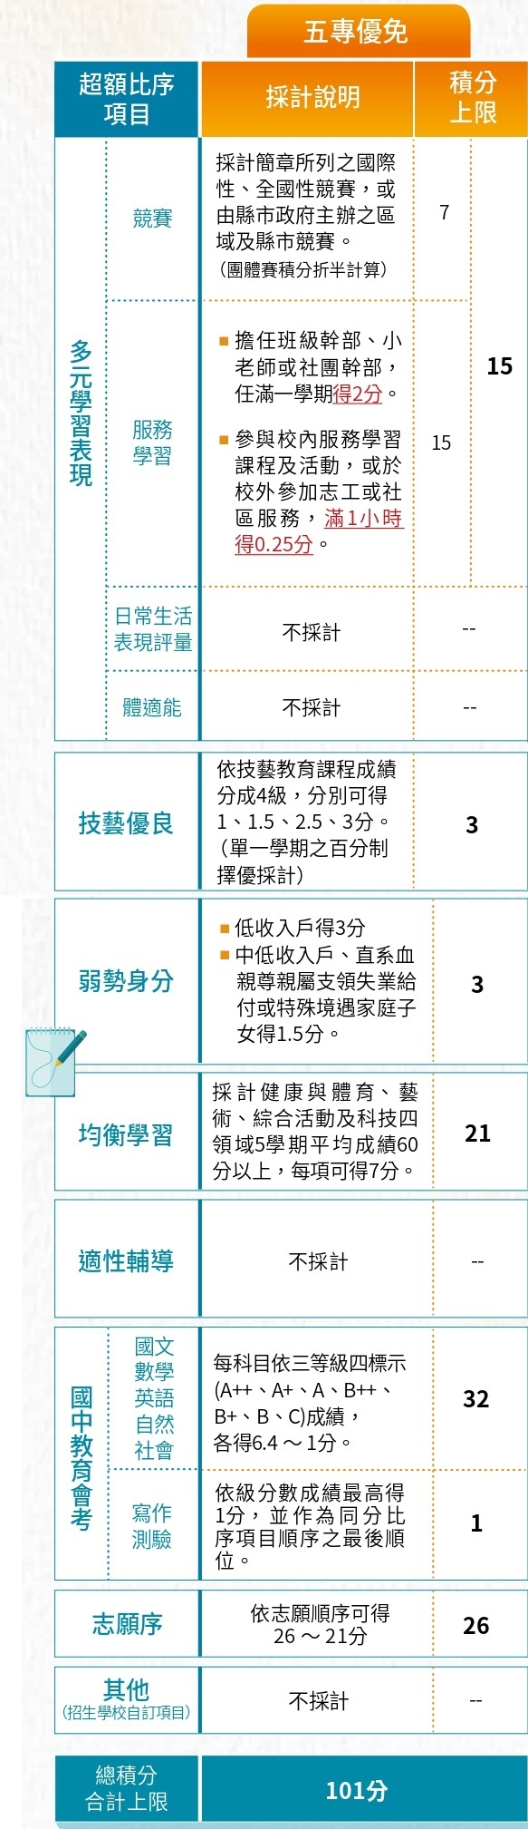

Slide 16
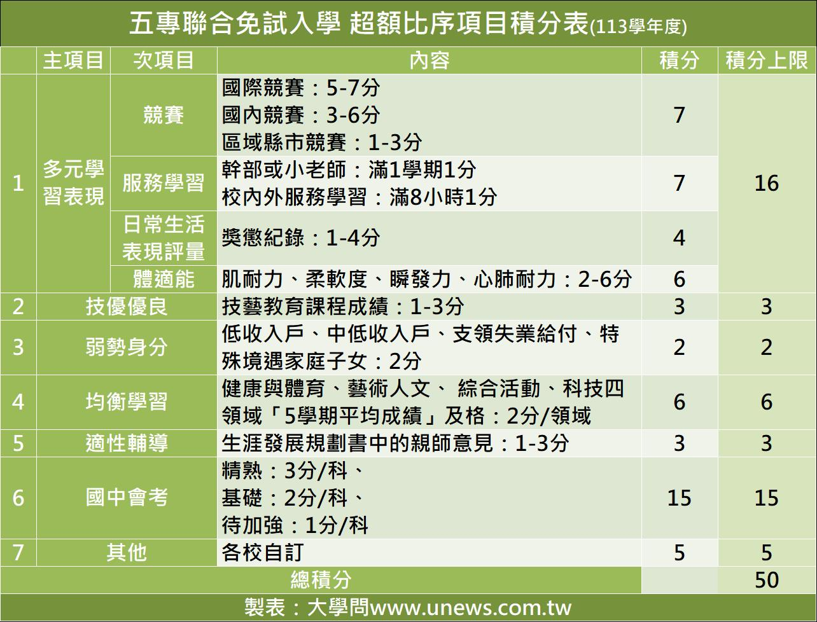

Slide 17
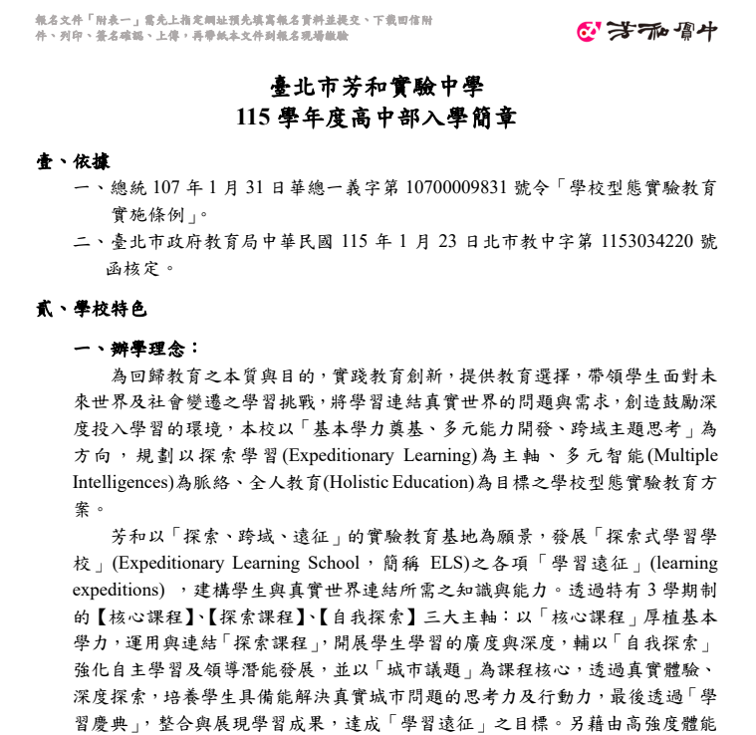
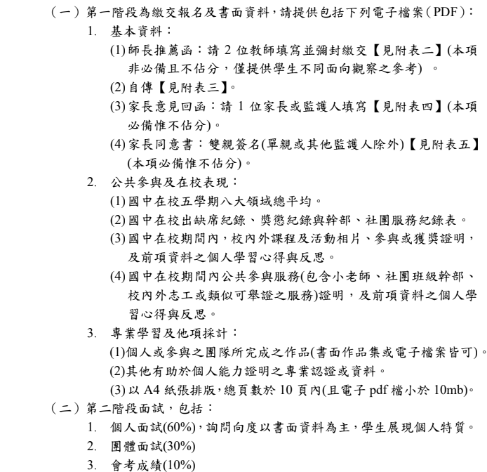
實驗中學免試入學獨招

Slide 18
志願選填

Slide 19
志願學校
夢幻志願：學校錄取分數比個人考試分數高，學校課程適合學生之學校。
落點學校：學校錄取分數與個人考試分數一致，學校課程適合學生之學校。
保險志願：學校錄取分數比個人考試分數低，學校課程適合學生之學校。

Slide 20
超額比序技巧
前5志願上榜，包含夢幻、落點、保險。
建議填滿15~20志願。
學生間比序，分數高優先分發。
個人分發以志願順序分發，建議越想要的志願越填前面。
基北區，同一學校不同科系連續填，算同一志願(同志願分數)

Slide 21
志願技巧-1
群組 | 志願 | 學校 | 分數模組1 | 分數模組2
第1群組 | 1 | 夢幻學校1 | 32~31 | 17~16
 | 2 | 夢幻學校2
 | 3 | 落點學校 | 30 | 15
 | 4 | 保險學校1 | 29~28 | 14~13
 | 5 | 保險學校2
前5志願包含夢幻、落點、保險。 建議填滿15~20志願

Slide 22
志願技巧-2
順序 | 學校 | 志願序 | 志願分數
1 | 建國中學 | 1 | 36
2 | 師大附中 | 2 | 36
3 | 成功高中 | 3 | 36
4 | 華興中學 | 4 | 36
5 | 大安高工電機科 | 5 | 36
6 | 大安高工電子科 | 5 | 36
7 | 大安高工資訊科 | 5 | 36
8 | 士林高商資料處理 | 6 | 35
9 | 大安高工建築科 | 7 | 35
10 | 大安高工汽車科 | 7 | 35
志願以校計算，單校各科連續填核算1志願

Slide 23
累計名額與序位區間

Slide 24
學生落點對應招生累計名額
學生落點
學生A：700名
學生B：1400名
學生C：1700名
學生D：1001名
招生累計名額
建中：1000名，
累計1000名
附中：500名，
累計1500名
成功：1000名，
累計2500名

Slide 25
學生個人的查詢資訊
115年6月18日，序位查詢。
免試入學超額比序（未含志願序）個別序位之比率及累積人數區間（依 教育部規定，比率 0.3%）
查詢畫面 個別序位（不分性別）區間落在：0.01%(1人)~1.19%(453人)
男生（女生）的個別序位區間落在：
1人～257人(1人～196人)

Slide 26
114學年度一般生免試入學累計公告名額
學校 | 性別 | 公告名額 | 男累計 公告名額 | 女累計 公告名額 | 累計公告名額
臺北市立建國高級中學 | 1 | 842 | 842
臺北市立第一女子高級中學 | 2 | 706 |  | 706
國立臺灣師範大學附屬高級中學 | 1 | 465 | 1307
國立臺灣師範大學附屬高級中學 | 2 | 199 |  | 905
臺北市立成功高級中學 | 1 | 710 | 2017
臺北市立中山女子高級中學 | 2 | 710 |  | 1615
臺北市立松山高級中學 | 1 | 323 | 2340
臺北市立松山高級中學 | 2 | 323 |  | 1938
臺北市立大同高級中學 | 0 | 461 |  |  | 4739

Slide 27
114學年度免試入學
男學生個別序位查詢
 | 序位 |  | 序位
 | 1人~257人 |  | 1652人 ～ 1751人
 | 258人 ～ 387人 |  | 1853人 ～ 1952人
 | 388人 ～ 617人 |  | 1953人 ～ 2053人
 | 618人 ～ 718人 |  | 2054人 ～ 2157人
 | 719人 ～ 927人 |  | 2258人 ～ 2358人
 | 928人 ～ 1037人 |  | 2359人 ～ 2459人
 | 1038人 ～ 1147人 |  | 2460人 ～ 2562人
 | 1349人 ～ 1448人 |  | 2563人 ～ 2663人
 | 1549人 ～ 1651人

Slide 28
114學年度免試入學
女學生個別序位查詢
 | 序位 |  | 序位
 | 1人～196人 |  | 1365人～1465人
 | 167人～ 338人 |  | 1466人 ～ 1565人
 | 337人～ 538人 |  | 1566人 ～ 1665人
 | 539人 ～ 638人 |  | 1666人 ～ 1768人
 | 639人 ～ 742人 |  | 1769人 ～ 1869人
 | 743人 ～ 848人 |  | 1870人 ～ 1969人
 | 849人 ～ 948人 |  | 1970人 ～ 2077人
 | 949人 ～ 1055人 |  | 2078人 ～ 2177人
 | 1056人 ～ 1155人 |  | 2178人 ～ 2279人
 | 1156人 ～ 1257人 |  | 2280人 ～ 2380人
 | 1256人 ～ 1364人 |  | 2381人 ～ 2482人

Slide 29
114學年度免試入學
學生別序位查詢
個別序位（不分性別）
0.01 ％ (1人) ～ 1.19 ％ (453人)
1.20 ％（454人）～ 1.67 ％（638人）
1.68 ％（639人）～ 2.13 ％（812人）
2.14 ％（813人）～ 2.56 ％（972人）
2.56 ％（973人）～ 2.96 ％（1127人）
2.97 ％（1128人）～ 3.62 ％（1381人）
3.63 ％（1382人）～ 3.94 ％（1500 人）
3.95 ％（1501人）～ 4.41 ％（1680 人）
4.42 ％（1681人）～ 4.76 ％（1815 人）

Slide 30
分發程式

Slide 31
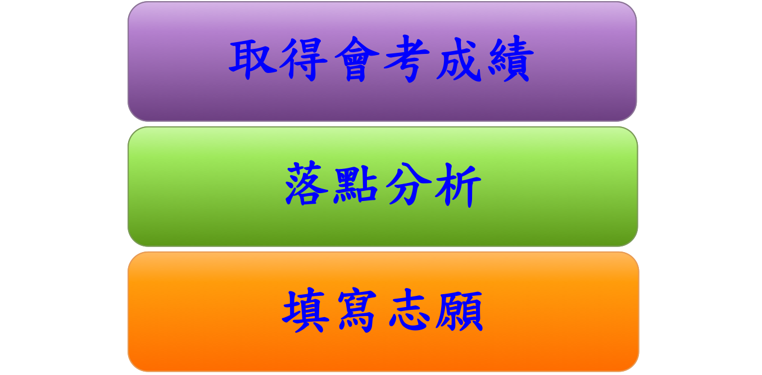
免試報名前
Notes:
31
31

Slide 32
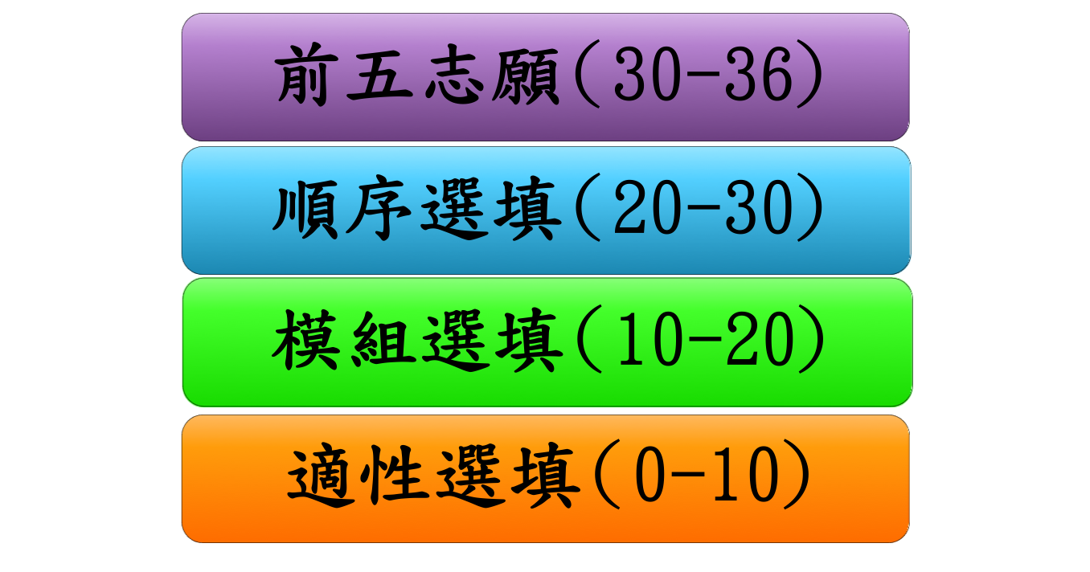
志願選填建議
Notes:
32
32

Slide 33
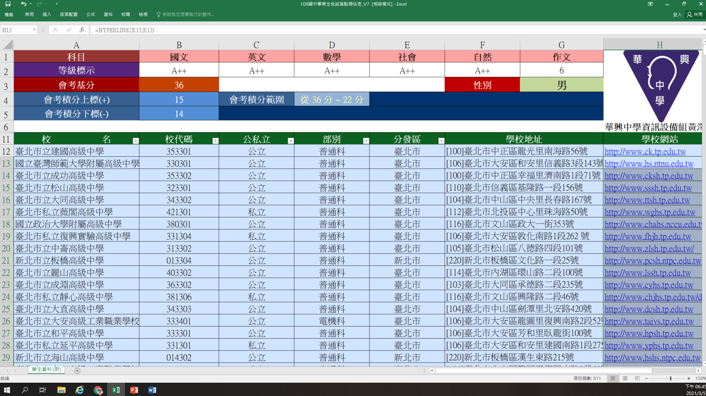
落點分析程式

Slide 34
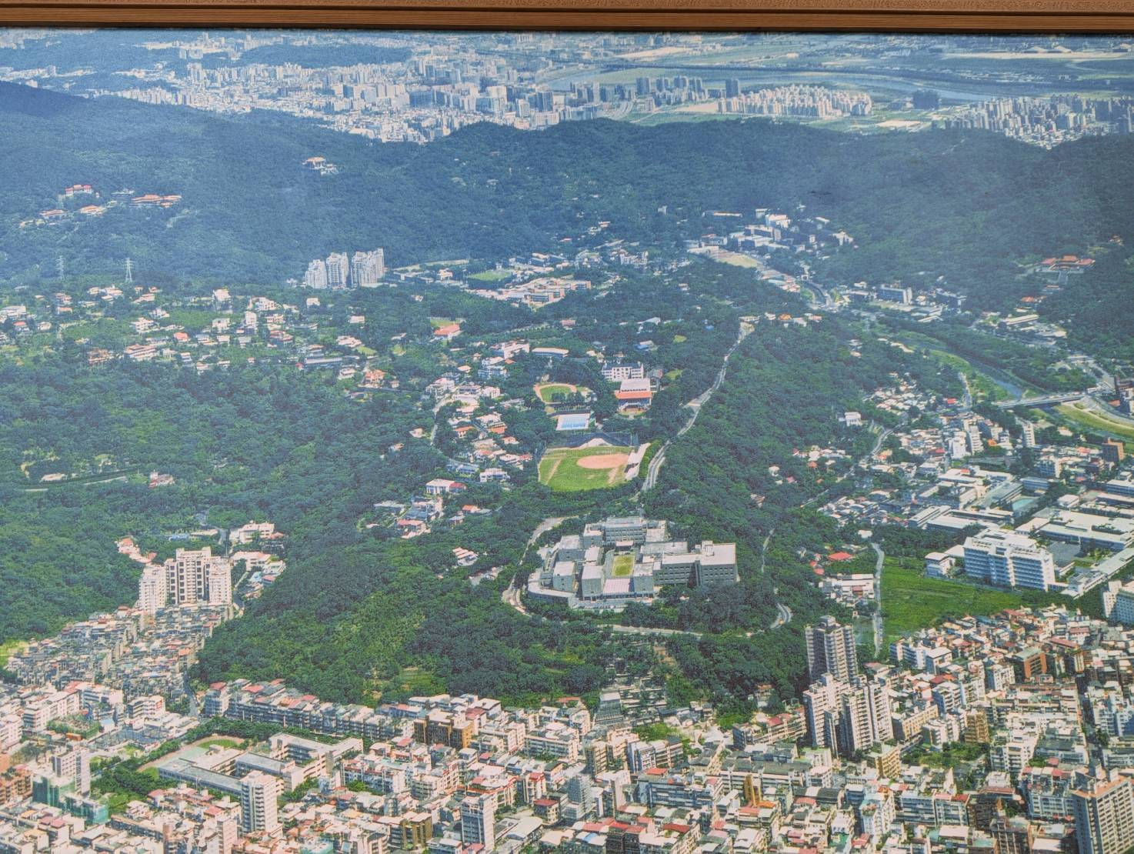
華興中學

Slide 35
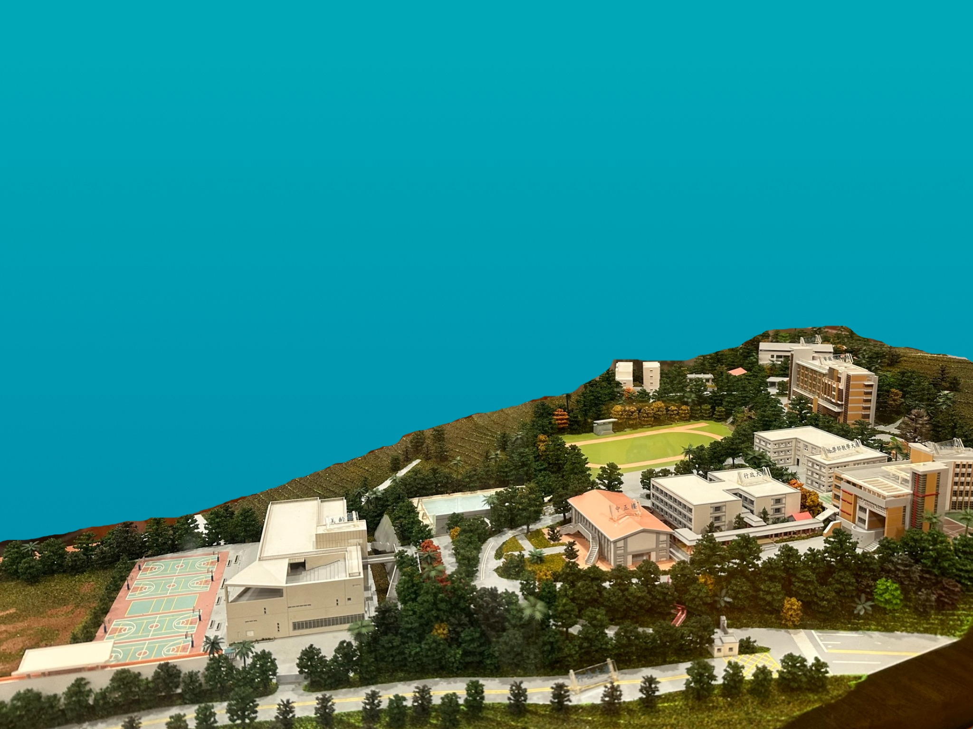
華興中學校地

Slide 36
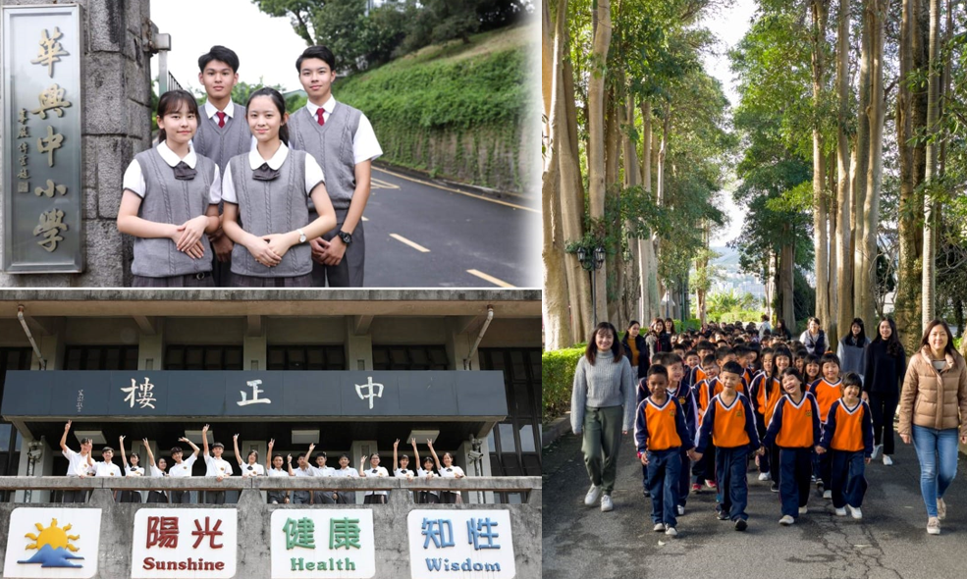

Slide 37
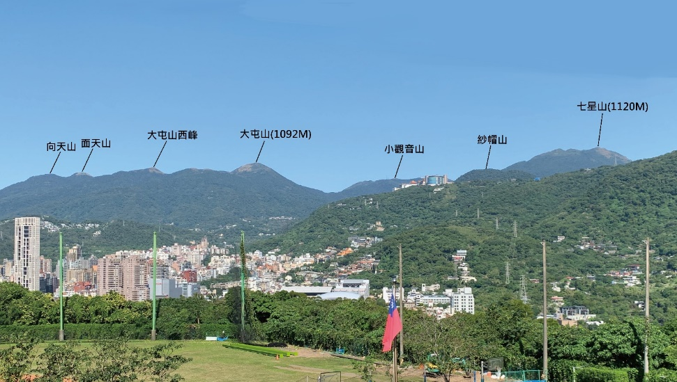
陽明山系

Slide 38
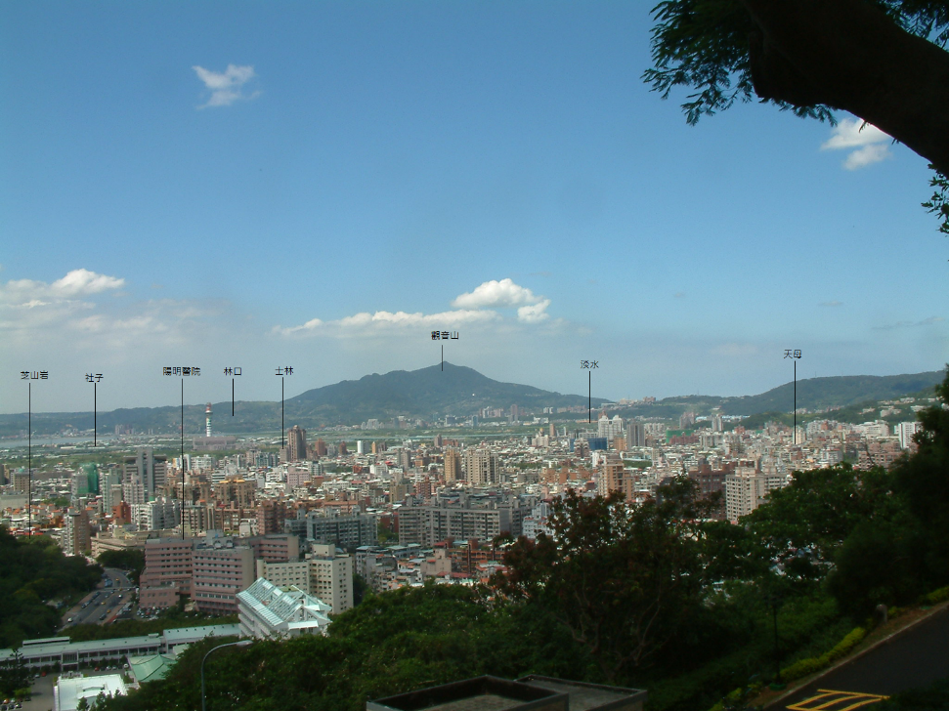

Slide 39
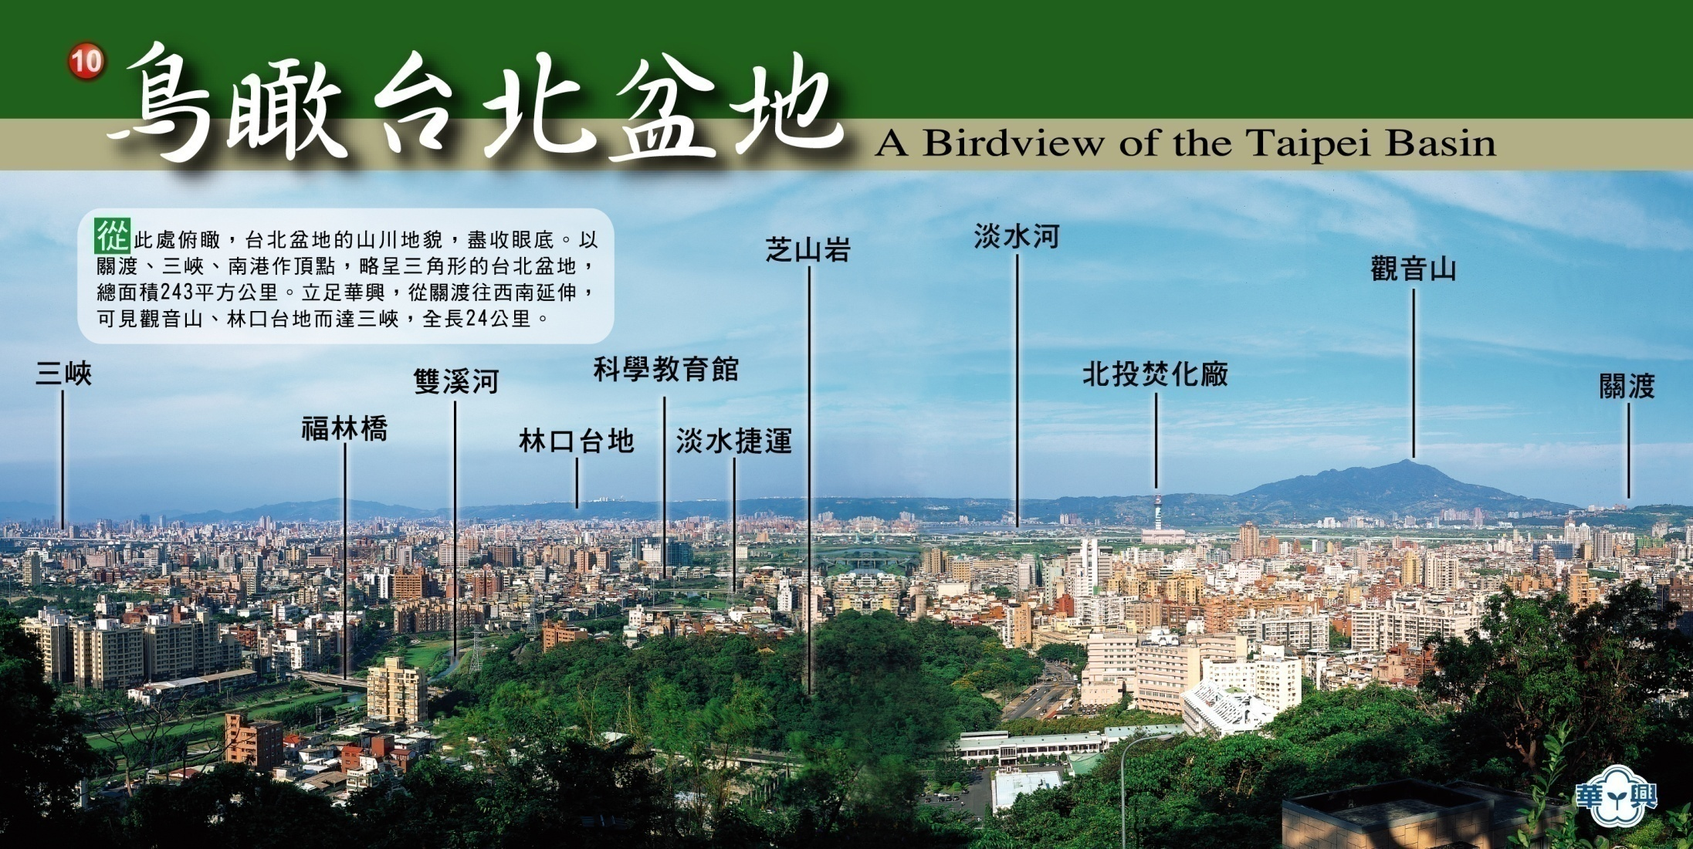

Slide 40
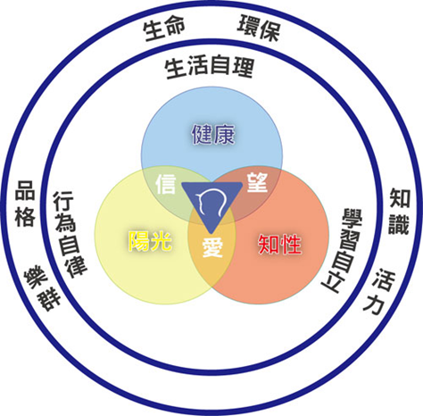
創校理念「信、望、愛」
培養陽光、健康、知性青年
探索自我展望未來

Slide 41
華興中學特色-1
融入生活的外語課程
適性的數理資優課程
專業取證的中文檢定
一人一藝的藝術課程
完整周全的課業輔導
美國加拿大2＋1方案
華興2年、安置美國加拿大讀書1年
畢業拿美國加拿大學歷，
申請全世界大學。
高升學率與輔導專案
國家公園之美麗校園
優美齊全的硬體設備
適性揚才的課程規劃
廣博多元的本位課程

Slide 42
華興中學特色-2
友善校園的學習環境
活力四射的學生活動
成果豐碩的校外競賽
輔導課程與心理輔導
終極關懷與生命教育
亮麗優質的學習成果
  鼓勵住宿，推動品德教育及生活常規，落實「生活即教育，教育即生活」
  依學生需要，配置上學時段：通勤生、晚自習生、住宿生。

Slide 44
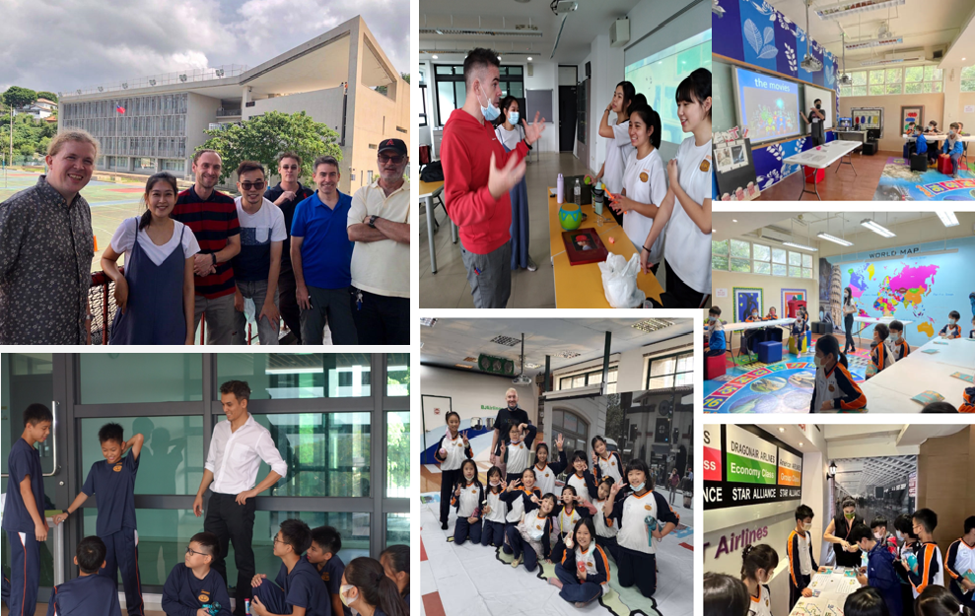

Slide 45
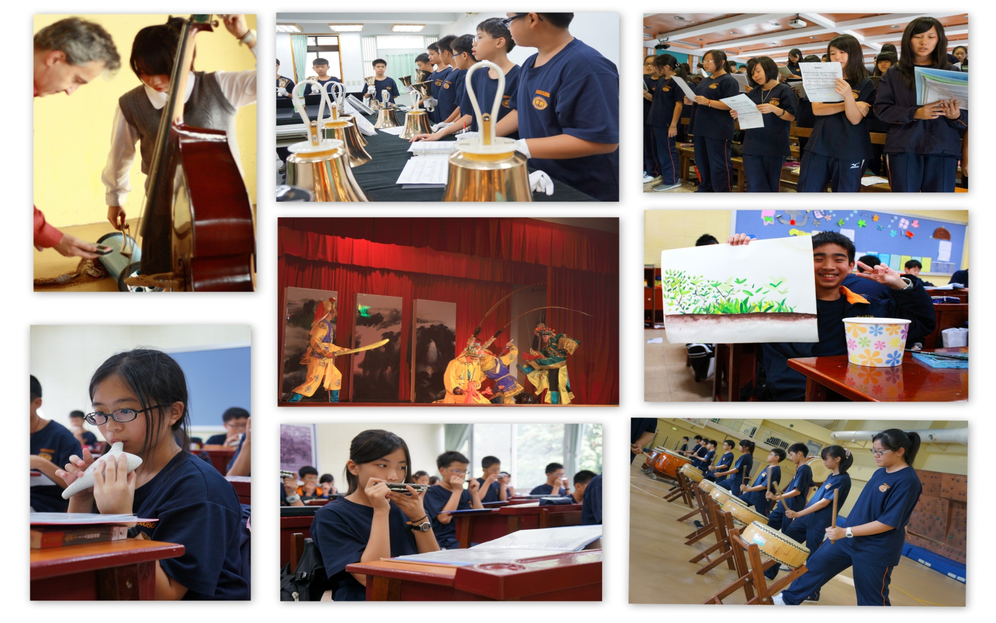
華興課程-1

Slide 46

華興課程-2

Slide 47
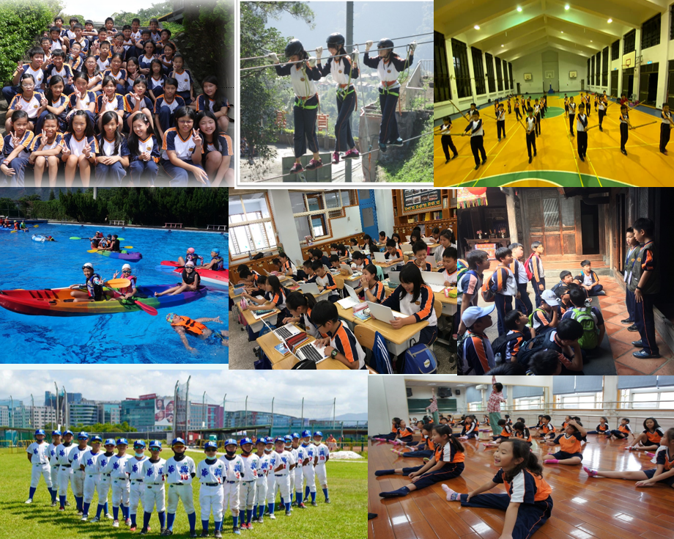

Slide 48
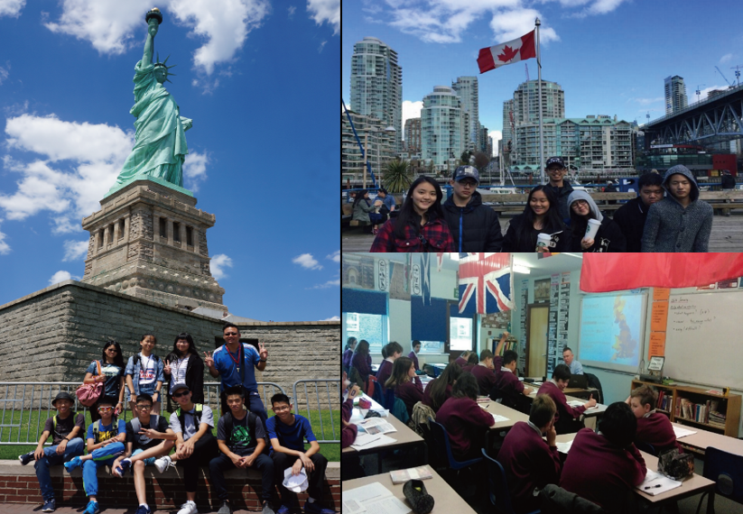
國外升學

Slide 51

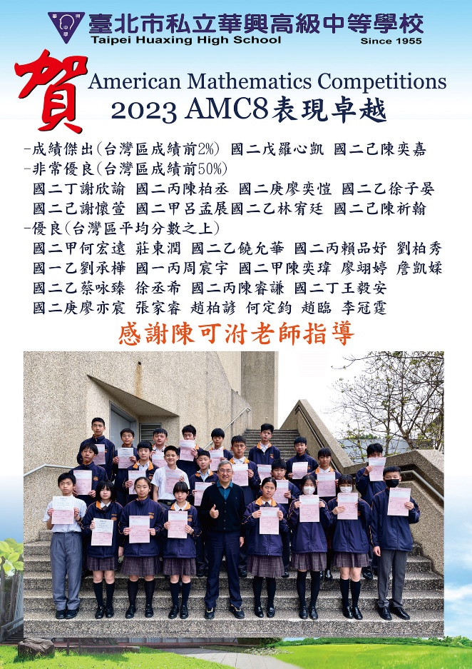
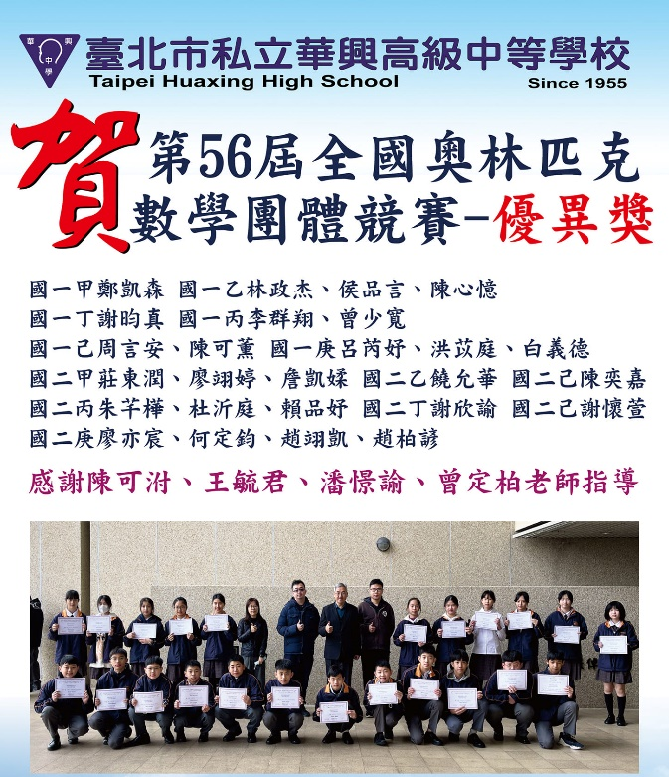
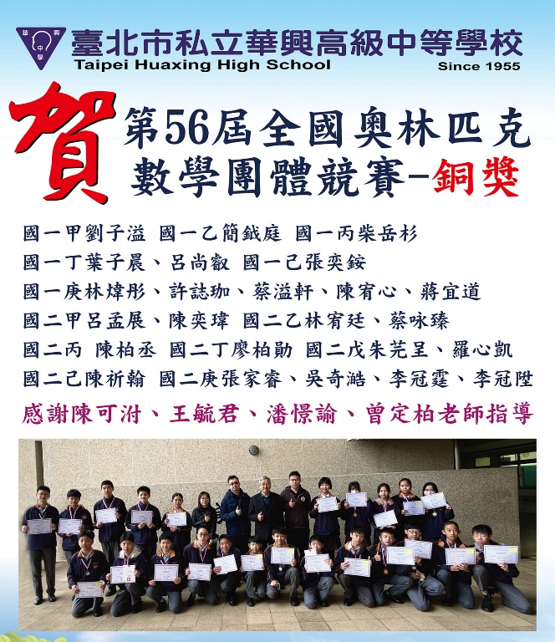

Slide 52

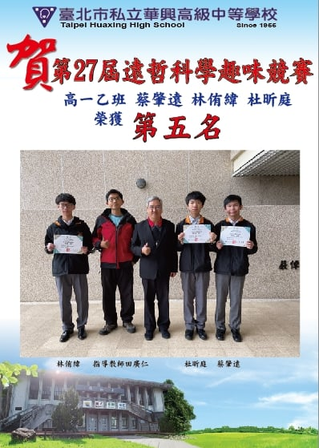

Slide 53



Slide 54

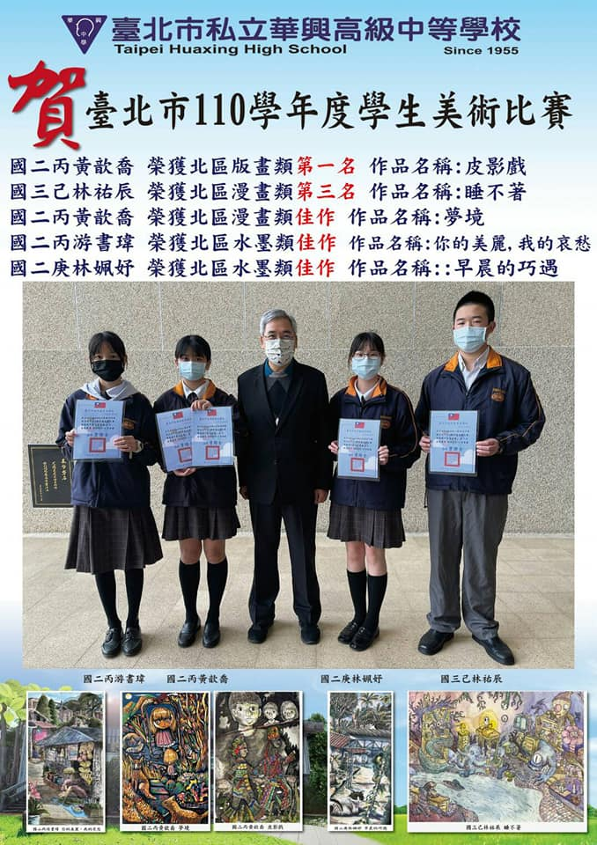

Slide 55





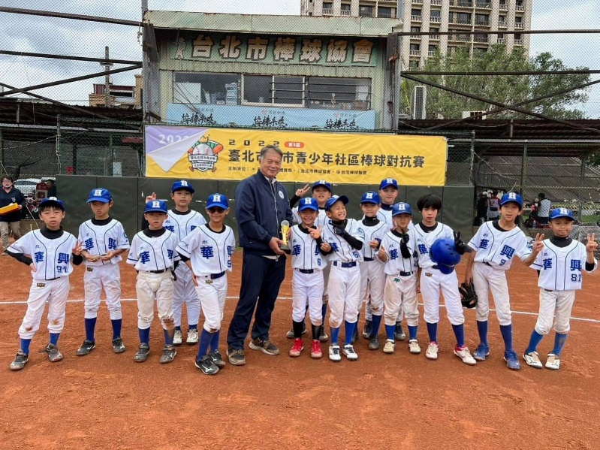

Slide 56
自然環境 優美校園

Slide 57
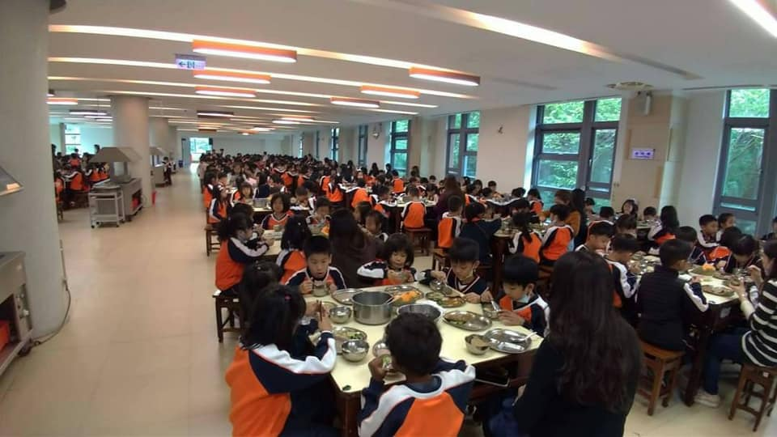
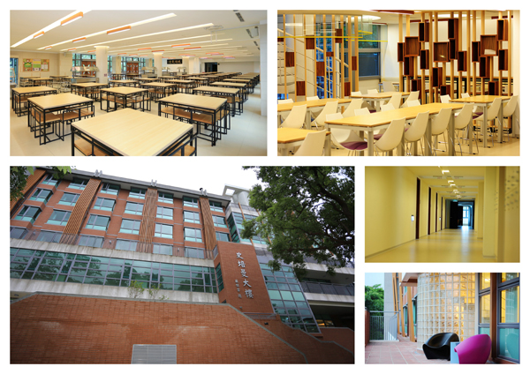
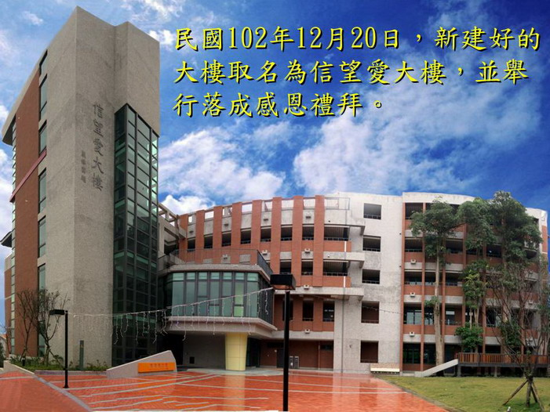
「史培曼大樓」-宿舍餐廳大樓

Slide 58
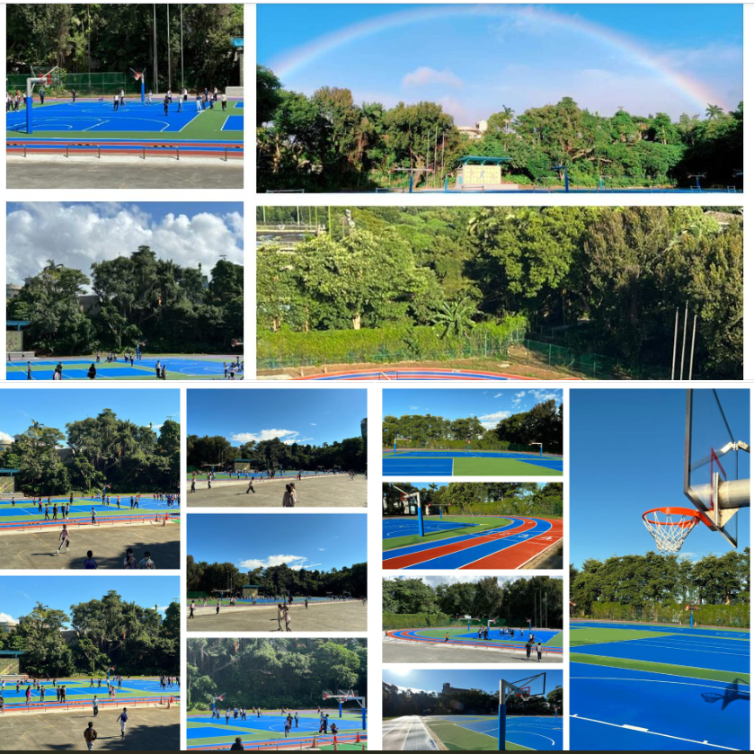

Slide 60
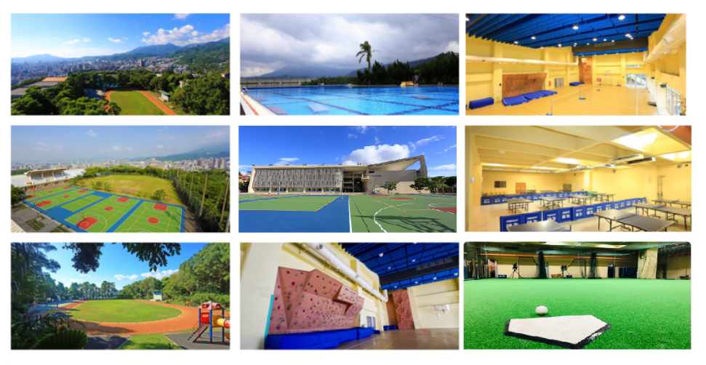
華興校園-1

Slide 61
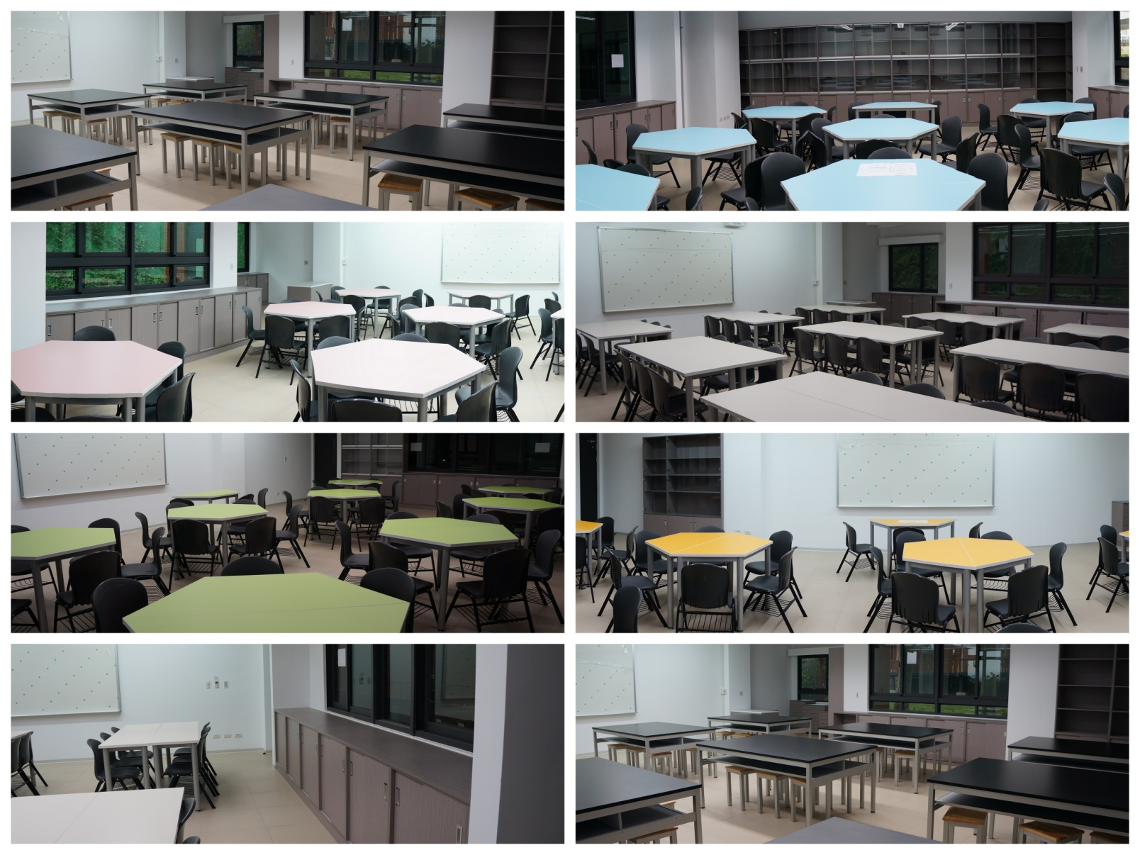
華興校園-2

Slide 62
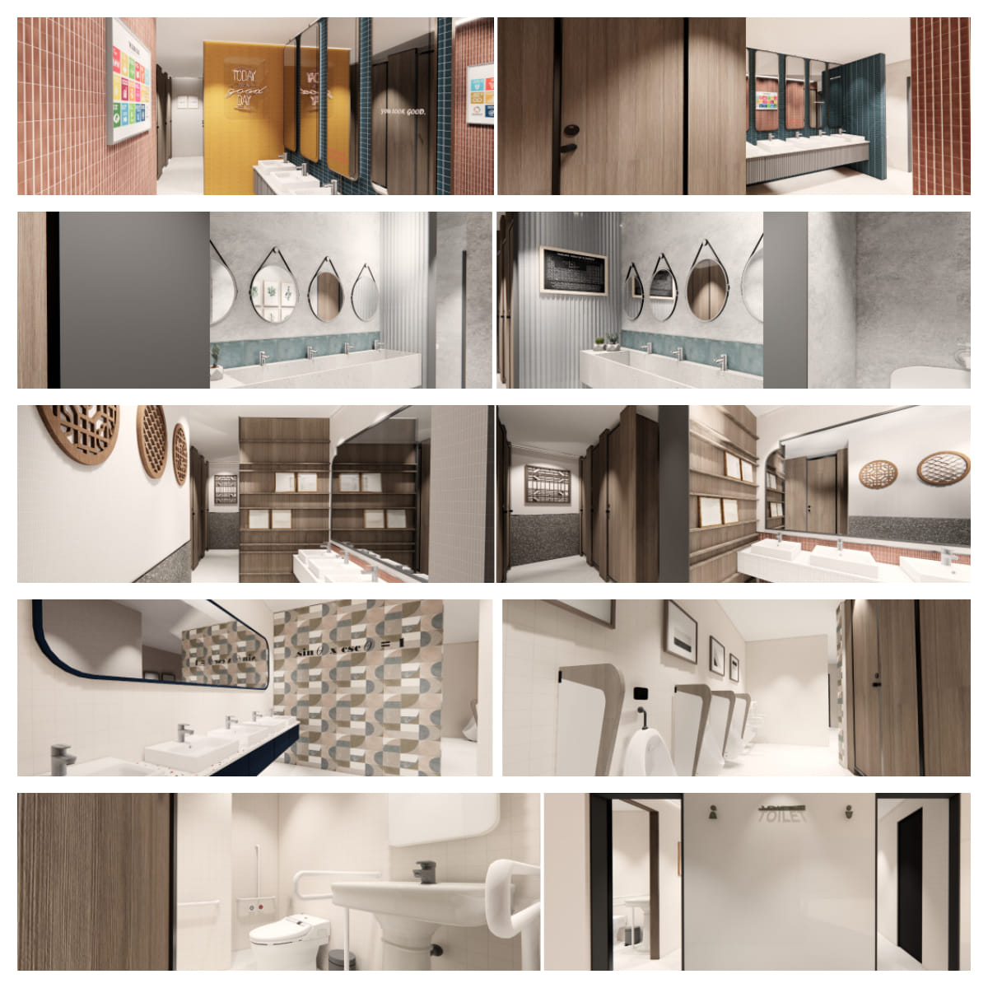

Slide 63
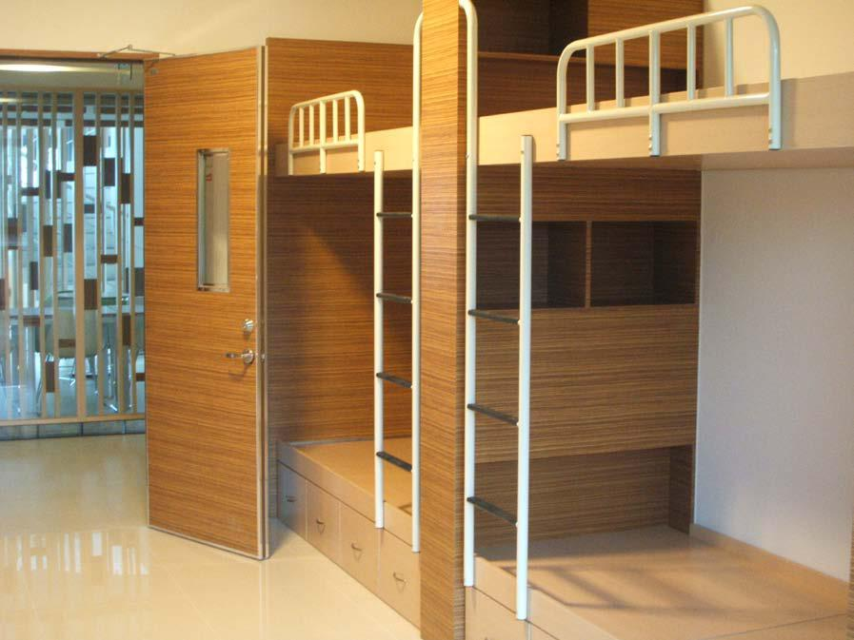
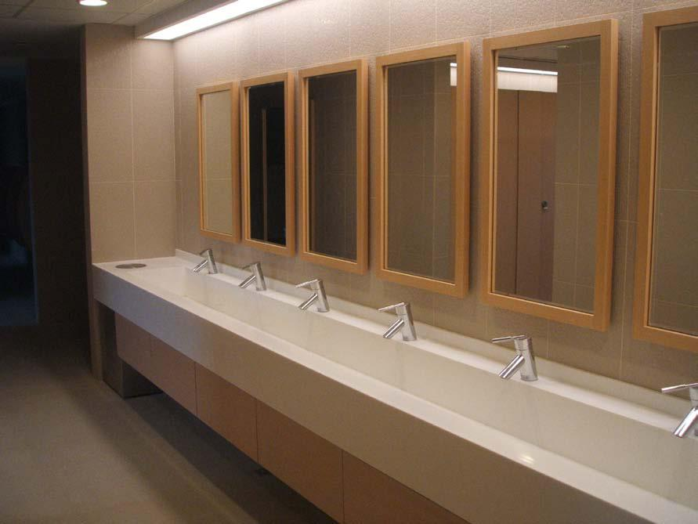
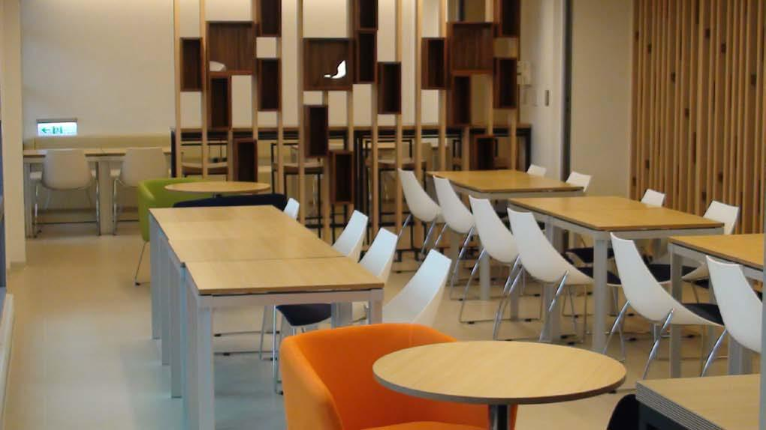
華興宿舍
宿舍生活
生活自理
行為自律
學習自立

Slide 64

史培曼大樓-明亮用餐空間

Slide 65


Slide 66



林蔭大道及木棧道

Slide 68






Slide 69

華興70週年合輯

Slide 70


Slide 71


Slide 72


Slide 73


Slide 74


華興學費
中學參觀
小學報名
歡迎選讀華興
華興今年預估分數20~22級分以上
每學期只要31027元
每學期住宿費7250元
餐費、交通費另計

Slide 75



●
●
●

Slide 76
區別 | 承辦學校 | 區別 | 承辦學校 | 區別 | 承辦學校
全國免 | 桃園市立內壢高級中學 | 雲林區 | 國立西螺高級農工職業學校 | 花蓮區 | 國立花蓮高級農業職業學校
基北區 | 新北市立永平高級 中學 | 嘉義區 | 國立民雄高級農工 職業學校 | 臺東區 | 國立臺東專科學校
桃連區 | 桃園市中壢商業高 級中等學校 | 臺南區 | 國立新化高級中學 | 澎湖區 | 國立澎湖高級海事 水產職業學校
竹苗區 | 國立苗栗高級農工職業學校 | 高雄區 | 國立鳳山高級商工職業學校 | 金門區 | 國立金門高級農工職業學校
中投區 | 臺中市立臺中工業高級中等學校 | 屏東區 | 國立屏東高級工業職業學校
彰化區 | 國立永靖高級工業 職業學校 | 宜蘭區 | 國立宜蘭高級商業 職業學校

Slide 77
就學區 | 共同就學區 | 可選填學校
宜蘭區 | 新北市貢寮區 新北市雙溪區 新北市坪林區 | 國立頭城家商
桃連區 | 新北市林口區 新北市樹林區 新北市鶯歌區 新北市泰山區 新北市新莊區 | 桃園市立南崁高中 桃園市立壽山高中 桃園市立永豐高中 私立光啟高中 私立新興高中 私立世紀綠能工商 私立世紀綠能工商進修部

Slide 78





114年4月25日-114年5月2日：免試入學變更就學區申請
●

Slide 79

各高級中等學校及五專皆須辦理免試入學
採線上報名並🖃採繳交書面報名表件方式
不訂定報名條件（門檻）
各高級中等學校及五專不採計國中在校學科成績
學籍所在免試就學區入學
學生參加就讀或畢業之國中學籍所在免試就學區為原則

Slide 80
未超額則全額錄取，超額則比序錄取
當登記人數未超過招生學校之名額時，全
額錄取。
當登記人數超過主管機關核定學校之招生名額依本區免試入學比序項目積分對
照表進行比序。
29

Slide 81











1次分發
5個志願序 1群組
108

Slide 82
108方案
總積分(108)=多元學習(36)+會考(36)+志願序(36)
多元學習 36分
均衡學習
服務學習
111學年度前入學
之國民中學學生
服務學習總計15分
均衡學習總計21分
國中教育會考 36分
健體、藝術、綜合與科技等
4領域任選 3 領域及格
111學年度起入學
之國民中學學生
服務學習總計12分
均衡學習總計24分
健體、藝術、綜合與科技等
4領域及格
志願序36分

Slide 83

類別 | 項目 | 上限 | 積分換算 |  |  |  |  |  |  |  |  |  |  |  |  |  |  |  |  |  | 說明
志願序 |  | 36分 | 36分 第1~5志願 |  | 35分 第6~10志願 |  |  |  | 34分 第11~15志願 |  |  |  |  | 33分 第16~20志願 |  |  |  | 32分 第21~30志願 |  |  | 同校、兩個以上科別連續選填，則視為同一志願
多元學習表現 | 均衡學習 | 36分 | 上限24分 | 6分 符合1個領域 |  |  |  |  |  |  |  | 0分未符合 |  |  |  |  |  |  |  |  | 健體、藝術、綜合、科技四領域前五學期平均成績及格者。
 | 服務學習 |  | 上限12分 | 4分 每學期服務滿6小時以上 |  |  |  |  |  |  |  | 由國民中學學校認證。 採計期間為111學年度（七年級）上學期至113學年度（九年級）上學期，採計原則依「基北區免試入學服務學習時數認證及轉換採計原則」辦理。
國中教育會考 | 五科 | 36分 | 上限35分 | 7分 |  | 6分 |  | 5分 |  |  | 4分 |  |  |  | 3分 |  | 2分 |  |  | 1分 | 國文、數學、英語、社會、自然五科，各科按等級加 標示轉換積分1-7分。 寫作測驗1-6級分轉換積分0.1-1分。
 |  |  |  | A++ |  | A+ |  | A |  |  | B++ |  |  |  | B+ |  | B |  |  | C
 | 寫作測驗 |  | 上限1分 | 1分 |  |  | 0.8分 |  |  | 0.6分 |  |  | 0.4分 |  |  | 0.2分 |  |  | 0.1分
 |  |  |  | 6級 |  |  | 5級 |  |  | 4級 |  |  | 3級 |  |  | 2級 |  |  | 1級
總積分 |  | 108分

Slide 84
類 別 | 項 目 | 上限 | 積分換算 |  |  |  |  |  |  |  |  |  |  |  |  |  |  |  |  |  | 說明
志願序 |  | 36分 | 36分 第1~5志願 |  | 35分 第6~10志願 |  |  |  | 34分 第11~15志願 |  |  |  |  | 33分 第16~20志願 |  |  |  | 32分 第21~30志願 |  |  | 同校、兩個以上科別連續選填，則視為同一志願
多元學習表現 | 均衡 學習 | 36分 | 上限21分 | 7分 符合1個領域 |  |  |  |  |  |  |  | 0分 未符合 |  |  |  |  |  |  |  |  | 健體、藝術、綜合、科技四領域任三領域前五學期平均成績及格者。 *108學年度前入學者採計健康與體育、藝術與人文及綜合活動三領域前五學期平均成績及格者。
 | 服務學習 |  | 上限15分 | 5分 每學期服務滿6小時以上 |  |  |  |  |  |  |  | 由國民中學學校認證。 採計期間自學生入學年度起至113學年度（九年級）上學期，採計原則依「基北區免試入學服務學習時數認證及轉換採計原則」辦理。 非應屆畢（結）業生服務學習時數採計，除上開採計期間外，亦得選擇國民中學在學期間前5學期選3學期進行採計。
國中教育會考 | 五科 | 36分 | 上限35分 | 7分 |  | 6分 |  | 5分 |  |  | 4分 |  |  |  | 3分 |  | 2分 |  |  | 1分 | 國文、數學、英語、社會、自然五科，各科按等級加 標示轉換積分1-7分。 寫作測驗1-6級分轉換積分0.1-1分。
 |  |  |  | A++ |  | A+ |  | A |  |  | B++ |  |  |  | B+ |  | B |  |  | C
 | 寫作測驗 |  | 上限1分 | 1分 |  |  | 0.8分 |  |  | 0.6分 |  |  | 0.4分 |  |  | 0.2分 |  |  | 0.1分
 |  |  |  | 6級 |  |  | 5級 |  |  | 4級 |  |  | 3級 |  |  | 2級 |  |  | 1級
總積分 |  | 108分

Slide 85
比序開始
多元學習表現積分(36分)
總積分(108分)
國中教育會考各科標示
志願序積分 (36分)
國中教育會考總積分(36分)
增額人數5%內
直接增額錄取
增額人數高於5%時，
依選填志願順序錄取

Slide 86


比序開始
總積分 (108)
志願序(36)+
多元學習表現(36)+國中教育會考(36)
多元學習表現積分(36)
111學年度後入學者
均衡學習(24)+服務學習(12)
111學年度前入學者
均衡學習(21)+服務學習(15)
會考總積分 (36)
國文(7)+數學(7)+英語(7)+
社會(7)+自然(7) +寫作(1)
A+ + | A + | A |  | B++ |  | B+ |  | B |  | C
7 | 6 | 5 |  | 4 |  | 3 |  | 2 |  | 1
6級 | 5級 |  | 4級 |  | 3級 |  | 2級 |  | 1級
1分 | 0.8分 |  | 0.6分 |  | 0.4分 |  | 0.2分 |  | 0.1分

Slide 87













志願序積分(36)
志願積分採計說明
36分 | 第1至第5志願
35分 | 第6至第10志願
34分 | 第11至第15志願
33分 | 第16至第20志願
32分 | 第21至第30志願
各科會考標示
國文 數學 英語 社會 自然 寫作
增額人數5%內
直接增額錄取
增額人數高於5%時，依選填志願順序錄取

Slide 88

 | 總積分 (1) | 多元學習 表現(2) |  | 會考總積分 (3) | 志願序積分 (4) | 會考各科等第標示(5)
 |  | 均衡 學習 | 服務 學習 |  |  | 國 | 數 | 英 | 社 | 自 | 寫作測驗
甲生 | 91.8 | 24 | 12 | 19.8 | 36 | A+ | A++ | C | B+ | B | 5
乙生 | 91.8 | 24 | 12 | 19.8 | 36 | A+ | A+ | B | B | B+ | 5
若甲生、乙生第1志願為同一所高中
第一比序(總積分)相同。
第二比序(多元學習表現)相同。
第三比序(會考總積分)相同。
37

Slide 89

 | 總積分 (1) | 多元學習 表現(2) |  | 會考總積分 (3) | 志願序積分 (4) | 會考各科等第標示(5)
 |  | 均衡 學習 | 服務 學習 |  |  | 國 | 數 | 英 | 社 | 自 | 寫作測驗
甲生 | 91.8 | 24 | 12 | 19.8 | 36 | A+ | A++ | C | B+ | B | 5
乙生 | 91.8 | 24 | 12 | 19.8 | 36 | A+ | A+ | B | B | B+ | 5
第四比序(志願序積分)相同。
第五比序(各科會考標示)，故超額比序時，甲生勝出。

Slide 90



一次分發到位
列印志願表
，家長簽名
甲生
(僅選填免試)
A表：免試志願序
同
時
選
填
志
願
—
次分發到位
乙生
(僅選填特招)
B表：特招志願序
丙生
(同時選填免試及特招)
C表：免試、特招志願序
報名系統自動合成
免試、特招為一張志願表

Slide 91
一次分發到位
甲生只有報名免試入學（A表）
  選填時間：114年6月20日~6月26日
乙生只有報名特色招生(他區的學生，B表)
  選填時間：114年6月24日~6月26日
丙生報名免試入學+特色招生（A+B表→C表）
  免試選填時間：114年6月20日~6月26日
  特招選填時間：114年6月24日~6月26日
  報名系統自動合成一張志願表，請家長簽名

Slide 92

基北區免試入學個人序位查詢規劃
  基本資料
  多元學習表現
114國中教育會考成績
114年國中教育會考成績
各科等級標示
會考總積分
序位區間百分比
個人序位查詢時間與正式選填志願時間相同：
114年6月20日（星期五）中午12時至6月26日（星期四）中午12時止
41

Slide 93


為深化學生對群科之認識，112學年度起試辦高級中等學校 專業群科以群招生，學校藉由跨科別的試探課程或體驗活動，引導學生試探。
  採群進科出方式，高一不分科別，修習相同之群共同課程，並強化分科試探。
  高二再修習分科課程。
114學年基北區試辦學校：
基隆市私立二信高中：外語群（應用英語科、應用日語科）
詳細內容以基北免及技優甄審簡章為準
42

Slide 94






Slide 95

臺北市國中應屆畢業生選擇
單一志願優先免試入學。
鼓勵就近入學。
促進區域教育機會均等，鼓勵就近入學，或照顧弱勢學生就學權
益，滿足學生適性入學需求，提供家長教育選擇機會。
開發學生多元能力，激發學生潛力，導引學生適性發展。
鼓勵學校發展校本特色，留住社區優秀學生，獲取學生家長之辦
學特色認同。
44

Slide 96




招生範圍：本市國中應屆畢業生。
招生學校：
  公立高級中等學校：近三年入學學生來源比例符合優先免試就近入學條件之公立高級中等學校。
  私立高級中等學校：自行決定 請辦理。
招生名額：
提報該校免試入學總名額之5%至30%
（完全中學直升名額扣除後計列）。
技術型高中學校以各類科都有名額為原則。
未接受政府補助 請獨立招生之私立學校不得參與。
招生方式：
  第一類優免：計本市19所私立學校(含進修部及進修學校)。
  第二類優免：計本市38所公、私立學校(含進修部)。
45

Slide 97






錄取
放棄 6/09
錄取
6/17
臺北市國中應屆畢業生
第一類優免選填報名 5/19-5/20
公告
第一類優免報名結果 5/26
現場登記 公開抽籤撕榜、報到 5/27
放棄
6/17
單科別學校線上登記 6/16-6/17
名額回流免試分發
未錄取
多科別學校現場登記 撕榜、報到 6/17
公告分發序 6/16
可參加第二類優免或其他招生管道
第二類優免選填報名 6/2-6/10
未錄取
國中教育會考 5/17-5/18
成績公布 6/6
可參加其他招生管道
註：公告分發序人數為招生名額2倍
46

Slide 98




第一類
🞂​ 114/05/19(一)至114/05/20(二)下午5時：
優先免試入學選填志願與報名
(國中校內收件報名時間，以校內公告為準！)
🞂​ 114/05/26(一)招生學校公告報名結果(上午11時)
🞂​ 114/05/27(二)登記(上午9時~10時)
公開抽籤、撕榜、報到(上午10時~12時)
🞂​ 114/06/09(一)報到後聲明放棄錄取資格(上午8時~12時)
(已報到且未放棄者不得報名第二類優免及基北區免試入學)
詳細內容以簡章為準

Slide 99




第一類
私立學校
進修部(學校)
強恕高中、滬江高中、
東方工商、喬治工商、強恕高中、大誠高中、稻江高商、稻江護家、南華高中、志仁高中、開平餐飲
大誠高中、東方工商、
喬治工商、開平餐飲、
稻江護家、開南高中、
稻江高商、惇敍工商
詳細內容以簡章為準

Slide 100




第一類優免
志願選擇：
本市國中學生擇定一所高級中等學校報名。
學生按照學校公告之報名結果，辦理現場登記、
公開抽籤、撕榜、報到。(不進行比序)
第一類優免未錄取或錄取後完成放棄之學生始得參加第二類優免。
第一類優免，不進行比序，以完全免試方式辦理。
49

Slide 101

第一類優免
學生親自或由家長（或法定代理人）辦理登記，逾期視同放棄抽
籤、撕榜資格。
一校一科未超額者，完成登記即視同報到，不需進行抽籤及撕榜。
登記
需按時完成登記者方能參加公開抽籤作業。
公開抽籤分以下二階段進行：
  (1)第一階段：於現場公開以電腦程式隨機產生抽籤順序。
  (2)第二階段：依抽籤順序進行現場人工公開抽籤，取得分發序。
公開抽籤
取得分發序
詳細內容以簡章為準

Slide 102




第一類優免
依公開抽籤取得之分發序，依序進行現場撕榜作業
(先進行一般生撕榜作業再進行特殊身分學生撕榜作業)。
一般生撕榜(名額內含)。
  依各招生學校一般生招生名額，進行現場撕榜。學生於現場撕
榜時仍有招生名額，欲放棄撕榜者，須向招生學校完成放棄撕榜手續。
特殊身分學生撕榜(名額外加) 。
  特殊身分學生若未於一般生撕榜作業錄取一般生名額(或放棄一般生撕榜)時，方能參加特殊身分學生撕榜作業。
現場撕榜
依各招生學校特殊身分學生外加名額，進行現場撕榜。學生於現場撕榜時仍有招生名額，欲放棄撕榜者，須向招生學校完成放棄撕榜手續。
撕榜後視同報到
詳細內容以簡章為準

Slide 103


第一類優免
凡取得招生學校發放之錄取證明，即視為錄取且報到該校(科)。
如欲放棄錄取且報到該校(科)者，須於簡章規定時間內填寫「放棄錄取資格聲明書」，方能參加第二類優免或114學年度基北區高級中等學校免試入學。
已完成登記報到後放棄之學生，其名額流用至基北區免試入學。
52

Slide 104


第二類
🞂​ 114/06/02(一)至114/06/10(二)下午5時：
優先免試入學選填志願與報名
(國中校內收件報名時間，以校內公告為準！)
🞂​ 114/06/06(五)寄發國中教育會考成績單並開放網路查詢
🞂​ 114/06/16(一)招生學校公告分發序(上午10時)
🞂​ 114/06/16(一)上午 10時至06/17(二)上午10時：單科別學校線上登記 06/17(二)多科別學校現場登記(上午9時~10時)
現場撕榜報到(上午10時~12時)
單科別學校線上公告錄取名單 (上午11時)
學生經公告錄取，視同完成報到
🞂​ 114/06/17(二)報到後聲明放棄錄取資格(下午1時~3時)
(已報到且未放棄者不得報名基北區免試入學)
詳細內容以簡章為準
53

Slide 105




第二類
公立學校
西松高中、中崙高中、永春高中、和平高中、大直高中明倫高中、成淵高中、華江高中、大理高中、景美女中萬芳高中、南港高中、育成高中、內湖高中、麗山高中南湖高中、陽明高中、百齡高中、復興高中、中正高中松山家商、松山工農、大安高工、木柵高工、南港高工內湖高工、 士林高商
  未參與辦理學校：
大同高中、中山女高、北一女中、成功高中、松山高中、建國中學、
國立學校（師大附中、政大附中） 詳細內容以簡章為準
54

Slide 106
第二類
私立學校
公立進修部
金甌女中、大同高中 靜修高中、達人高中、衛理女中、華興中學、景文高中、泰北高中、幼華高中、協和祐德高中育達高中
大安高工、士林高商
詳細內容以簡章為準
55

Slide 107
第二類優免
志願選擇：
  本市國中學生擇定一所高級中等學校報名。
第二類優免超額時之比序：
  依基北區高級中等學校免試入學作業要點比 序項目及比序順次辦理。
  第一類未錄取或錄取後完成放棄之學生始得 參加第二類。

Slide 108




第二類優免
總積分：比照114學年度基北區高級中等學校免試入學超額比序方式(108方案)。
志願序積分：皆為36分(因單一志願)
多元學習表現積分：佔36分
國中教育會考積分：佔36分
國中教育會考 36分
多元學習36分
志願序 36分

Slide 109
第二類優免
各招生學校以招生名額2倍公告分發序名單，學生按照學校公告之分 發序，於簡章規定時間單科別學校進行線上登記，
公告分發序
多科別學校至指定地點依序辦理現場登記、撕榜、報到作業。
單科別學校：至臺北市114學年度高級中等學校優先免試入學委員會 資訊系統平台進行登記，逾期不得參加篩選錄取作業
多科別學校：學生親自或由家長（或法定代理人）辦理登記，逾期視
登記
同放棄抽籤、撕榜資格。
詳細內容以簡章為準
58

Slide 110
第二類優免
單科別學校
需按時完成登記者方能參加篩選錄
取作業
各招生學校公告錄取結果名單
學生一經公告錄取，視同完成線上 報到
線上公告
錄取名單、報到
公告錄取視同報到
詳細內容以簡章為準

Slide 111
第二類優免
需按時完成登記者方能參加現場撕榜作業。
多科別學校
依各招生學校公告之分發序，依序進行現場撕榜作業
（先進行一般生撕榜作業再進行特殊身分學生撕榜作業）。
一般生撕榜(名額內含)
  依各招生學校一般生招生名額，進行現場撕榜。學生於現場撕榜時仍
有招生名額，欲放棄撕榜者，須向招生學校完成放棄撕榜手續。
特殊身分學生撕榜(名額外加) 。
  特殊身分學生若未於一般生撕榜作業，錄取一般生名額(或放棄一般生
現場撕榜
撕榜)時，方能參加特殊身分學生撕榜作業。
依各招生學校特殊身分學生外加名額，進行現場撕榜。學生於現場撕
榜時仍有招生名額，欲放棄撕榜者，須向招生學校完成放棄撕榜手續。
撕榜後視同報到
詳細內容以簡章為準

Slide 112





第二類優免
單科別學校凡經招生學校公告錄取名單、多科別學 校凡取得招生學校發放之錄取證明，即視為錄取且 報到該校(科) 。
如欲放棄錄取且報到該校(科)者，須於簡章規定時間內填寫「放棄錄取資格聲明書」 ，方能參加114學年度基北區高級中等學校免試入學。
分發序相同者撕榜作業方式：若現場撕榜時招生名額小於分發序相同者，則以增額方式錄取。
已完成登記報到後放棄之學生，其名額流用至基北區免試入學。
61

Slide 113


Slide 114

從學校試點開始完全免試學習區
(完全免試、就近入學)
多元適性
高級中等學校
高級中等學校
六國年高一中貫聯
盟
六國年高一職貫聯
盟
國中
國中
國中
國中
國中學生適性學習與發展

Slide 115

免試入學招生名額公立學校至少需達各校/科核定招生名額之60%以上、私立學校以 30%-50%為原則。
已辦理直升者，應優先整合各入學管道，如有困難者，則其提列學習區完全免試入學比率，公立學校至少40%、私立學校至少30%為原則。
原住民、身障生、其他特殊生外加名額分配，依各學校大免、完免各入學管道，分別占全部招生名額之比率進行分配，並採小數點以下無條件進位方式計算。
區域辦理學校名額比率以30%~90%
為原則，先由各校自行提出 請名額，再經評估小組評估後報部核定招生名 額。
第一類：區域內公立學校，得提供
60%以上為原則之名額。
第二類：區域內私立學校，提供名額比率為30%~70%。
區域辦理
單點辦理

Slide 116




招生範圍：本市國中應屆畢業生。
招生方式：單點辦理—單校單科
招生學校：
喬治工商
景文高中
強恕高中高中
金甌女中
東方工商
泰北高中
協和祐德高中
重要日程：
  報名時間：114年5月6日(二)至7日(三)上午9時至12時，下午1時至4時。
  公告錄取：114年5月15日(四)上午11時。
  報到時間：114年6月16日(一)上午9時至11時。
詳細內容以簡章為準
65

Slide 117



學術傾向
●
●

Slide 118


Slide 119


提供具科學潛能之高級中等學校優秀學生適性發展機 會。
開設及發展特殊科學教育學程，提供優越之教學環境 及卓越師資，培養學生從事個別科學研究之能力和創 造力，充分發揮天賦潛能。
培育🖃具人文素養與科學專業知能之科學傑出人才， 厚植國家之高素質科技人才及國家競爭力。
資料來源：普通型高級中等學校科學班實施計畫

Slide 120

科學班之課程規劃應依高級中等學校教育實驗辦法之規定，以高級中學三年課程整體規劃，除普通高級中學基礎科學相關科目外，得彈性設計科學專業領域科目；其應修學分數及教學方式，由合作大學與設班高級中學共同規劃。
科學班課程分二階段：
第一階段學程(高一及高二)學生應修讀普通高級中學基礎科學相關科目與人文及社會相關領域學分，並得於就讀期間依資賦優異降低入學年齡縮短就業年限相關規定，參加學科免修考試；
第二階段學程由各高級中學設計科學專業領域科目，邀請合作大學教授至高級中學講授，或直接選修大學開設之相關科目學分。
科學班學生於修讀第二階段學程期間，在大學教之指導下，進行個別科學研究計畫。
資料來源：普通型高級中等學校科學班實施計畫

Slide 121


科學班學生於修讀第一階段學程期間，必修科目均及格或表現特殊優異，經學校審查核准者，得報考全國科學班聯合學科資格考試；通過後，始得修讀第二階段學程。
學生參加全國科學班聯合學科資格考試，所通過之數理科目得 請准予免修。
學生修讀第二階段學程期間，應在合作大學教師之指導下，完成個別科學研究。
資料來源：普通型高級中等學校科學班實施計畫

Slide 122

科學班學生之畢業學分條件，應修習總學分182學分，學生畢業之最低學分數為150學分成績及格，其中部定必修及校訂必修至少需102學分且成績及格；同時選修學分至少需修習40學分且成績及格。
科學班學生於就讀期間之學科資格考試成績及個別研究成果得作為「大學多元入學方案」甄選入學之參據。學生於第二階段學程修得之數理科學分及修課證明書，得作為將來進入大學後抵免學分之參考。
科學班學生就讀期間通過高級中學與合作大學辦理之學科資格考試，未修畢第二階段學程者，其升學仍依「大學多
元入學方案」辦理。
資料來源：普通型高級中等學校科學班實施計畫
71

Slide 123


科學班學生就讀期間，因學習適應、生涯規劃考量、或未通過學科資格考試等因素，無法繼續第二階段學程者，得轉介校內其他班級就讀。
資料來源：普通型高級中等學校科學班實施計畫
72

Slide 124

項次 | 校名 | 合作大學
1 | 臺北市立建國高級中學 | 國立臺灣大學
2 | 臺北市立第一女子高級中學 | 國立臺灣大學、國立臺灣師範大學
3 | 國立臺灣師範大學附屬高級中學 | 國立臺灣師範大學、國立陽明交通大學
4 | 桃園市立武陵高級中等學校 | 國立中央大學
5 | 國立新竹科學園區實驗高級中等學校 | 國立清華大學
6 | 臺中市立臺中第一高級中等學校 | 國立陽明交通大學
7 | 國立彰化高級中學 | 國立中興大學
8 | 國立嘉義高級中學 | 國立中正大學、國立嘉義大學
9 | 國立臺南第一高級中學 | 國立成功大學
10 | 高雄市立高雄高級中學 | 國立中山大學

Slide 125
招生對象
凡國民中學應屆畢業、高級中學國中部應屆畢業或符合「特殊教育學生調整入學年齡及修業年限實施辦法」之國中學生。
招收人數
30名為限。
(各校實際招生名額與招生性別以各校經核定後公告之簡章為準)
科學班採各校單獨招生，同時考試。

Slide 126

國民中學（或同等學力）應屆畢業生。
符合「特殊教育學生調整入學年齡及修業年限實施辦法」規定，並經各該主管機關認定具國民中學畢業資格之學生。
  經學校推薦後，始得報考科學班；推薦總人數，以該國民中學應屆畢業生總
人數百分之二十為限（各校自行訂定之排名規則依序推薦）。
  國中期間經各該主管教育行政機關鑑定為數理資賦優異者。
  國中期間通過「國際國中生科學奧林匹亞競賽」或「國際數理奧林匹亞競賽」
初選，或具備「亞太數學奧林匹亞競賽國家代表隊決選研習營」報名資格。
  國中期間曾獲教育部或國教署或科技部主辦有關數理科目之全國競賽（例如全國中小學科學展覽會）前三名或佳作。
通過心理素質評估（學生優異表現及科學能力量表，請就讀國中學校老師觀察推薦並經教務處核章）。
註：科學班採各校單獨招生，同時考試。

Slide 127

招生學校多採網路下載自行列印方式，不另發售。
下載日期：依各校網頁公告。
下載網站：各招生學校科學班招生網頁。
請家長及各國中老師協助下載各種表格，以A4規格白色普通影印紙（直式）單面列印，提供有意願且符合資格學生使用。
註：科學班採各校單獨招生，同時考試。

Slide 128




報名與資格審查
公告資格審查結果(含直接入班名單公告)
科學能力檢定實驗實作
公告成績與放榜
77

Slide 129



日期 | 辦理事項 | 備註
1月~2月 | 簡章公告 辦理招生說明會 | 依各校正式公告為準
2月20日~3月5日 | 報名暨入班資格審查 | 各校自行辦理
3月15日(六) | 科學能力檢定 | 各校同時辦理
4月8日 | 科學班錄取新生報到 | 各校同時辦理
4月11日 | 科學班已報到正取生聲明放棄錄取資格 | 各校同時辦理
註：報到後如欲放棄入學科學班，須以書面提出放棄錄取資格聲明
後，始能透過高中高職其他入學管道就學；重複申請其他入學管道
者將取消入班資格。
詳細內容以簡章為準
78

Slide 130

Q：科學班可以跨區報名嗎?
A：可以。
但只能報名一所。
Q：國中若曾轉學，是否可報考科學班 A：可以。
成績是否合乎報考資格，以畢業學校出具之成績證明為準。
Q：重考生可以報考科學班嗎？ A：不可以。
限國中應屆畢業生或或符合「特殊教育學生調整入學年齡及修業年限實施辦法」，並經各該主管機關認定具國民中學畢業資格之學生。
79

Slide 132
特色招生考試分發入學指普通型高中考量學校歷史、內外部優勢條件、願景目標、學校特色及社會需求後規劃特色班級，並遴選性向、興趣與能力符合的學生。
由於這些特色班級多是以學科發展為主軸，遴選方式也以學科測驗為主。
會考成績為入學門檻。
(詳細請看各校簡章規定)

Slide 133



項次 | 就學區別 （校數） | 辦理學校校名 | 招生班名 | 招生班數 | 招生名額
1 | 基北區 (4校) | 臺北市立西松高級中學 | 國際文憑IBDP雙語實驗班 | 1 | 22
2
 |  | 臺北市立育成高級中學 | 國際文憑課程 IBDP實驗專班 | 1 | 25
3 |  | 臺北市中正高級中學 | 國際移動力課程實驗班-大學預科(IB-DP) | 1 | 20
 |  |  | 國際移動力課程實驗班-生涯發展路向(IB-CP) | 1 | 20
4 |  | 國立臺灣海洋大學 附屬基隆海事高級中等學校 (海大附中) | 海洋科技人才培育 實驗班 | 1 | 30

Slide 134

學校 | 特色班別名稱 | 學科測驗科目
西松高中 | 國際文憑IBDP雙語實驗班 | 文本分析測驗、資料判讀測驗
育成高中 | 國際文憑課程IBDP實驗專班 | 數學素養能力測驗語文素養能力測驗
中正高中 | 國際移動力課程實驗班-大學預科(IB-DP) | 句意解析測驗訊息判別測驗創意思考測驗
 | 國際移動力課程實驗班-生涯發展路向(IB-CP)
海大附中 | 海洋科技人才培育實驗班 | 自然能力測驗、數學能力測驗

Slide 135


「十二年國民基本教育課程綱要」相關學習領域之第四階段能力指標及其延伸應用。
各校所規劃特色課程應具之先備知識與能力。
(詳細請看各校簡章規定)
採電腦測驗單一選擇題型之科目，試題相較於國中會考，屬中間偏難。
考生可參考各校簡章之試題範例與去年之考古題。
84

Slide 136

時間 | 辦理事項 | 備註
1月15日 | 簡章公告
6月18日~20日 | 特色招生考試分發入學報名 | 依各區(校)正式公告
6月22日(日) | 特色招生考試分發入學學科測驗 | 各區(校)同時辦理
6月23日 | 網路查詢學科測驗分數 | 依各區(校)簡章規定
6月24日~26日 | 開放志願選填 | 依各區(校)簡章規定
7月8日 | 免試入學與特色招生考試入學分發公告 | 各區同時辦理
7月10日 | 報到 | 各區同時辦理
詳細內容以簡章為準
85

Slide 137
Q：特招考試分發入學與免試入學之學生會分開編班嗎？
A：不一定。
多數學校是獨立成班，亦有混合編班者。詳情依各校簡章之說明。
Q：特招考試分發入學之後若有適應不良，可以轉入普通班嗎？
A：不一定。
各校之實施計畫或簡章具有轉出轉入辦法者，依其計畫或簡章辦理。
Q：跨區參加特招考試分發入學的學生，會不會影響在原區的免試入學分發資格？
A：不會。
Q：特招考試分發入學招生學校訂有會考成績門檻，如未達到，是否可參加考試？
A：如招生簡章無明確規定，原則上可報名考試，但在選填志願時，因未達門檻，無法將有該校列入志願。
86

Slide 138



技職傾向
●
●
●
●
●
●
●

Slide 139


Slide 140

法源依據：
高級中等學校辦理國民中學技藝技能優良學生甄審入學實施要點。
志願選填：技優甄審入學學生選填志願，以一校或多校，每校均為同一科別之方式為之。
但就學區內高級中等學校數在二所以下者，得選填同群多科，或二群以下且科別總數不超過三科。
基北區技優甄審入學：
學生限報名一所技術型高中或高中附設專業群科，並依對應擇一職群報名及選填志願。
基北區技優甄審入學承辦學校：臺北市立大安高工

Slide 141


請資格
參加國際技能競賽各職類或國際科技展覽成績優異，分別獲 勞動部勞動力發展署或國立臺灣科學教育館推薦並持有證明。
全國技藝技能競賽，獲得優勝獲佳作以上名次
全國中小學科學展覽，獲得優勝以上名次
其他參加國際特殊技藝技能競賽，獲得優勝以上名次
各縣市技藝技能競賽、科學展覽，獲得優勝以上名次
領有丙級以上技術士證
應屆畢(結)業生技藝教育課程成績優良

Slide 142
項目 | 得獎名次 | 積分
國際技能競賽（包括科技展覽） | 優勝以上 | 100
 | 未得獎 | 95
全國性技藝技能競賽 | 第一名、第二名、第三名 | 主辦95協辦80
 | 第四名至優勝或佳作 | 主辦80協辦65
全國中小學科學展覽會、臺灣國際科學展覽會 | 第一名、第二名、第三名 | 95
 | 第四名至優勝或佳作 | 80
其他國際性特殊技藝技能競賽 | 第一名、第二名、第三名 | 95
 | 第四名至優勝 | 80

Slide 143
項目 | 得獎名次 | 積分
各直轄市、縣(市)政府主辦報經教育部備查之技藝技能 比賽及科學展覽(不包括成果展) | 第一名、第二名、第三名（特優） | 70
 | 第四名、第五名、第六名（優等） | 65
 | 佳作（甲等） | 60
領有技術證士 | 領有丙級以上技術士證或相當於丙級以 上之單一級技術士證 | 50
應屆畢(結)業生技藝教育課程成績優良，技藝教育課程職群成績(與國中在校學習領域評量成績無涉)達該班PR值七十以上者(得擇優一職群成績採計得分) | PR值（百分等級）九十以上 | 50
 | PR值（百分等級）八十以上未達九十 | 45
 | PR值（百分等級）七十以上未達八十 | 40

Slide 145

高級中等學校多元入學招生辦法第十一條 特色招生辦理方式如下：
一. 甄選入學：
學校之音樂、美術、舞蹈、戲劇、科學、體育及高級中等學校專業群、科之特殊班、科、組、群，得參採國中教育會考成績作為錄取門檻，辦理單獨或聯合招生，並應依術科測驗分數及學生志願，作為錄取依據。
二. 考試分發入學：
  學校採國中教育會考成績作為錄取門檻，並以學科測驗成績及 學生志願，作為分發入學之依據，按就學區為單位，由各校辦 理單獨或聯合考試招生。
  各學校應依其特色課程規劃前目學科測驗內容或加權採計。
94

Slide 146

項目 |  |  | 日期
1.下載/購買簡章、報名表 |  |  | 114年1月15日至114年3月14日
2.報名 | 第一階段：網路填寫報名資料 |  | 114年3月3日上午9 時至3月11日下午4時止
 | 第二 階段：現場審件 | 個別報名：非應屆畢業生及 非基北區畢業生 地點：各招生學校 | 114年3月10日至3月14日上午9 時至12 時及 下午1時至4時
 |  | 集體報名：基北區應屆畢業生 地點： 士林高商 | 114年3月12日及3月13日上午9時至12時及 下午1時至4時
詳細內容以簡章為準
95

Slide 147

項目 | 日期
3.術科測驗 | 114年4月12日(六)、13日(日) (時間及地點詳見各招生學校簡章)
4.公布術科成績 | 114年5月19日上午9時起
5.術科成績複查 | 114年5月20日上午9時至下午4時
6.公告放榜 | 114年6月13日上午9時公告
7.報到 | 114年6月16日上午9時至12時
8.申訴截止 | 114年6月16日下午5時前
9.報到後聲明放棄錄取資格及遞補截止 | 114年6月17日 上午11時前報到後聲明放棄錄取資格 截止、下午5時前遞補截止
 |  | 詳細內容以簡章為準
96

Slide 148


學校
市立士林高商、私立惇敍工商、私立金甌女中 私立育達高中、私立景文高中、私立稻江高商
私立華岡藝術學校、私立開平餐飲學校、私立協和祐德高中、私立東方工商、私立泰北高中
臺北市特招專業群科甄選入學承辦學校：士林高商
各校招生科別及測驗方式請看簡章
詳細內容以簡章為準
97

Slide 149


Slide 150

產業特殊需求類科，指該類科具有下列二款以上情形者：
  傳統、重要及基礎之行職業，具有急迫需求或轉型困難。
  產業技術傳承困難，有人力斷層之虞。
  學生就讀意願或就業意願較低。
  設施、設備投資成本高。
產特就學優待：
  對學生之補助：
在校期間3年免學費及雜費(免 請、無門檻)
  對學校之補助：
業務費、補救教學費、實習實驗費
  低收入戶子女優先入學
99

Slide 151
群科別 | 技術型高中專業群科 | 實用技能學程群科
機械群 | 模具科、鑄造科、板金科、配管科 機械木模科 | 機械板金科、模具技術科、鑄造技術科
動力機械群 | 重機科、農業機械科、軌道車輛科 | 機車修護科、塗裝技術科
化工群 | 紡織科、染整科 | 染整技術科
設計群 | 家具木工科、陶瓷工程科。 | 裝潢技術科、竹木工藝科
土木與建築群 | 土木科、空間測繪科 | 營造技術科
農業群 | 農場經營科、野生動物保育科、森林科、畜產保健科、園藝科、造園科 | 農業技術科、畜產加工科、休閒農業科茶葉技術科、園藝技術科、造園技術科
食品群 | 水產食品科 | 水產食品加工科
海事群 | 航海科、輪機科 | 船舶機電科
水產群 | 漁業科、水產養殖科 | 水產養殖技術科、休閒漁業科漁具製作科
電機電子群 |  | 水電技術科
商業與管理群 | 航運管理科
家政群 | 照顧服務科
100

Slide 152


報名資格
須同時符合學力條件之一和特別條件之一
學力條件(擇一)
國中或同等學歷
丙級技術士證或相當於丙級以上技術士證
特別條件(擇一)
低收入戶子女 中低收入戶子女 失業勞工子女 特殊境遇家庭子女
育幼院童
軍公教遺族原住民
農漁民子女
身心障礙人士子女
詳細內容以簡章為準

Slide 153

基北區招生科別：13校9群15科，144名
機械群：模具科、鑄造科、板金科、配管科
動力機械群：重機科
土木與建築群：空間測繪科、土木科
設計群：陶瓷工程科
農業群：園藝科
海事群：航海科、輪機科
水產群：漁業科、水產養殖科
商業管理群：航運管理科
家政群：照顧服務科
★優點特色★
選讀適用科別享有學費 雜費補助
基北區產業特殊需求類科優先入學承辦學校：臺北市木柵高工
詳細內容以簡章為準

Slide 154


Slide 155

實用技能學程是以培養學生職場就業技能為主，簡單理論為輔，是專為有興趣學習技藝、就業意願高並且想學習一技之長的學生設計的一種學習環境。
課程設計是延續國中技藝教育課程，為具有技藝傾向、就業意願和想學習一技之長的學生所設計的學習環境。
採全國分區域分發入學。曾選習國中技藝教育學生優先分發，未曾選習國中技藝教育學生次之。
總召學校：國立南投高商
基北區實用技能學程分發承辦學校：國立海大附中

Slide 156


Slide 157
序號 | 時間 | 項目 | 內容
1 | 114年5月15日(四) 至 114年5月21日(三) | 各國中受理報名及線上填報， 並列印報名相關文件 (Ａ、B表及報名總表) | 應屆國中學生 向國中輔導室報名
2 | 114年5月22日(四)至 114年5月23日(五) | 各分區受理國中集體報名及個別報名 | 國中團體報名收件 學生個別報名(非應屆)
3 | 114年6月13日(五)上午10時 | 分發結果放榜 | 詳見各分區實用技能學程分發作業小組網站
詳細內容以簡章為準

Slide 158

序號 | 時間 | 項目 | 內容
4 | 114年6月13日(五)下午4時 | 請複查 | 詳見各分區實用技能學程分發作業小組網站
5 | 114年6月16日(一) | 錄取學生報到 | 詳見各分區實用技能學程分發作業小組網 站 (各招生學校報到時間如有變更，由各招生學校自行通知學生)
6 | 114年6月17日(二)中午12時前 | 報到後聲明放棄錄取資格 | 填具簡章所附之「已報到放棄分發錄取資格聲明書」，由學生或家長親送至錄取學校辦理放棄資格，始得報名參加免試入學或其他入學管道
詳細內容以簡章為準

Slide 159

114學年度全國實用技能學程分發，由國立南投高商統籌辦理。
依十二年國民基本教育的就學區，全國分別成立
11個分發作業小組。
花蓮縣、臺東縣、澎湖縣、金門縣等地區實用技能學程班級數少，不設分發作業小組。
各區各校招生科別及名額，可至全國實用技能學程分發會網站或各分發區辦理學校查詢。
詳細內容以簡章為準

Slide 160


網址： https://www.vesc.tw

Slide 161

網址：https://www.pntcv.ntct.edu.tw/skill
110

Slide 162


Slide 163


Slide 164


Slide 165

網址：https://iacp.me.ntnu.edu.tw/iacp/
114

Slide 166


Slide 167


建教合作是透過學校與企業之間的合作安排，讓學生可以在學校中修習一般科目及職業專業課程，又可以到相關行業職場接受職業技能訓練，以利於就業準備的一種職業教育方案。
建教合作班招生由各校自行辦理。
主要以免試為之，但為各產業人才培育之需要，各 校得辦理面談、口試、實作或由學校訂定評選方式。
實習訓練期間有生活津貼。
在校期間3年免學費及雜費。
各校辦理方式、合作機構等，請見各校簡章。

Slide 168

依據「高級中等學校建教合作實施及建教生權益保障法」規定辦理建教合作
學校與建教合作機構以二班為單位實施輪調， 一班在校上課，另一班在建教合作機構接受職業技能訓練。每三個月輪調一次為原則。
輪調式
學校之一年級及二年級學生在校接受基礎及專 業理論教育， 三年級在建教合作機構接受職業 技能訓練。
階梯式
學校依各年級專業課程需求，在不調整課程架構之前提下，使學生於寒暑假或學期中至建教合作機構接受職業技能訓練。
實習式

Slide 169


網址：https://cetw.me.k12ea.gov.tw/
118

Slide 170


五專完全免試入學
●
●
●

Slide 171


大學設備與業界師資
鼓勵考取證照
重視專題製作
彈性課程規劃
落實校外實習

Slide 172




114學年度五專部招生學校計有國立臺北科 技大學、國立臺中科技大學、國立高雄科 技大學等42所，包含9所國立校院、32所 私立校院，總招生名額共超過15,000名。

Slide 173

北部(17所) |  | 中部(6所) | 南部(19所)
臺北科技大學 | 臺北商業大學 | 臺中科技大學 | 高雄科技大學 |  | 澎湖科技大學
敏實科技大學 | 慈濟大學 | 虎尾科技大學 | 高雄餐旅大學 |  | 臺東專科學校
致理科技大學 | 中華科技大學 | 弘光科技大學 | 臺南醫護專校 |  | 美和科技大學
臺北城市科大 | 台北海洋科大 | 南開科技大學 | 中華醫事科大 |  | 輔英科技大學
宏國德霖科大 | 龍華科技大學 | 仁德醫護專校 | 正修科技大學 |  | 南臺科技大學
耕莘醫護專校 | 馬偕醫護專校 | 中臺科技大學 | 慈惠醫護專校 |  | 樹人醫護專校
新生醫護專校 | 聖母醫護專校 |  | 敏惠醫護專校 |  | 育英醫護專校
德育護理健康學院 (原經國管理學院) | 黎明技術學院 |  | 崇仁醫護專校 |  | 文藻外語大學
康寧大學 |  |  | 大仁科技大學 |  | 嘉南藥理大學
 |  |  | 台南應用科大
 |  |  |  | 詳細內容以簡章為準

Slide 174



五專完全免試入學
錄取
國中教育會考
取得會考成績(※註)
五專優先免試入學
未錄取
北、中、南區五專聯合免試入學
未錄取
各校五專免試續招
錄取
錄取
五專招生學校
錄取
※註：除國立學校、護理科外，各校自訂是否採計會考成績。
123

Slide 175
年級 | 助學計畫 | 措施 | 內容
五專一年級五專二年級五專三年級 | 五專前三年免學費 | 免納學費 | 依專科學校法第44條規定，補助學費全額。 (免繳納學費，僅須繳交雜費等其他費用)
五專四年級五專五年級 | 大專校院弱勢學生助學計畫 | 助學金 | 補助級距分為 5 級，補助金額為5,000～ 35,000 元，減輕其籌措學費負擔。
 |  | 生活助學金 | 為提供經濟弱勢學生每月生活所需費用，參酌全額獎學金之精神學校得依學校扶弱措施及學生需求情形，擇下列方式之一或全部辦理： 核發每生每月 6,000 元以上之生活助學金者， 學校得安排生 活服務學習。 核發每生每月 3,000 元以上未達 6,000 元之生活助學金者， 學校不得安排生活服務學習。
 |  | 緊急紓困 | 對於新貧、近貧或家庭發生急難之學生，由學校依學生困難實際狀況給予補助。
 |  | 住宿優惠 | 提供低收入戶學生校內宿舍免費住宿；另提供中低收入戶學生校內宿舍優先住宿。
，
124

Slide 176




五專完全免試入學

Slide 177


全國不分區辦理單獨招生，共32所五專學校141科參加。
完全不採計國中教育會考成績。
僅限國中應屆畢業生參加。
每位免試生僅得選擇1個學校科組志願並由國中學校至五專完全免 試入學單獨招生網路平台進行集體報名作業。
114學年度招生名額以【各科核定招生名額40%為限】，提供超過
3,100個(約39%)招生名額。
招生缺額回流至五專聯合免試入學招生。
126

Slide 178








南區(15所)
北區(14所)
中區(3所)
敏實科技大學 | 致理科技大學
臺北城市科大 | 龍華科技大學
宏國德霖科大 | 台北海洋科大
耕莘醫護專校 | 中華科技大學
新生醫護專校 | 馬偕醫護專校
黎明技術學院 | 聖母醫護專校
康寧大學 | 德育護理健康學院
南開科技大學
中臺科技大學
仁德醫護專校
澎湖科技大學 | 臺東專科學校
中華醫事科大 | 美和科技大學
正修科技大學 | 輔英科技大學
大仁科技大學 | 南臺科技大學
敏惠醫護專校 | 樹人醫護專校
崇仁醫護專校 | 育英醫護專校
嘉南藥理大學 | 慈惠醫護專校
文藻外語大學
※註1：招生科組以各校公告之114學年度五專完免單獨招生簡章為準。
※註2：紫色文字為114學年度新增學校。
127

Slide 179


報名人數未達該科招生名額時，全額錄取。
報名人數超過該科招生名額時，依「超額比序項目積分對照表」採計之積分總和，由高至低依序錄取；當總積分相同時，依同分比序項目順序錄取至招生人數足額，不另列備取。
比序項目 | 積分 | 積分計算方式 |  | 說明（※積分採計時間至114年4月30日）
多元學習表現服務學習 | 15分 | 2 | 每1學期 | 擔任班級幹部、小老師或社團幹部滿1學期得2分。同1學期同時擔任班級幹部、小老師或社團幹部，仍以2分採計。
 |  | 0.5分 | 每1小時 | 參加校內服務學習課程及活動，或於校外參加志工服務或社區服務 每滿1小時得0.5分。
均衡學習 | 28分 | 7分 | 符合1個領域 | 健康與體育、藝術、綜合活動及科技四領域，國中前5學期平均成績 及格達60分（含）以上者。
其他 | 7分 | 各校自訂 | 各校自訂 | 各校自訂，且性質不能與前2項比序項目相同。
總積分 | 50分
同分比序順序 | （示例） 其他（其他有利審查資料，如就讀動機、讀書計畫、檢定或競賽表現） 服務學習－幹部 服務學習－服務時數 均衡學習 |  |  |  | 各校自訂，至少4項，且第1項須為 「其他」項。 ※不得採計在校成績。
128

Slide 180

_重要日程
項目 | 日程
簡章公告 | 114年1月15日(三)起 各校公告及開放網路下載
報名 | 114年5月1日(四)～114年5月7日(三) 採「國中集體報名」
錄取公告 | 114年5月15日(四)10:00起 於各招生學校網站公告
各校辦理報到作業 | 114年5月16日(五)起 114年6月13日(五)止
報到後聲明放棄錄取資格截止日 | 114年6月17日(二)中午12：00止
129

Slide 181


Slide 182

報名資格：
應屆畢業生、非應屆畢業生及具有同等學力者都可報名。
報名方式：
應屆畢業生可採「國中集體報名」或「個別網路報名」。非應屆畢業生或具同等學力者，採「個別網路報名」。
招生學校：
全國不分區招生，共41所五專學校參加。
錄取方式：
採網路選填志願辦理分發，可不限地區、學校、科組，至多可選擇 30個志願。
分發順位依超額比序項目核算「總積分」及「同分比序項目順序」進行排定，再按學生所選填登記之志願序進行統一電腦分發。
131

Slide 183

項目 | 日程
簡章發售及公告 | 114年1月15日(三)起發售及開放網路下載
報名 | 114年5月19日(一)～114年5月23日(五) 採「國中集體報名」或「網路個別報名」
網路選填志願 | 114年6月5日(四)上午10：00起 114年6月9日(一)下午5：00止
放榜 | 114年6月13日(五)上午9：00起
錄取報到與放棄錄 取資格截止日 | 114年6月17日(二)中午12：00止 詳細內容以簡章為
準
132

Slide 184

多元學習表現
技藝優良弱勢身分均衡學習
競賽(國際性、全國性、區域及縣市競賽等)
服務學習(包含班級幹部、小老師及社團幹部等)
技藝教育課程以單一學期之百分制成績擇優採計
低收入戶、中低收入戶、直系血親尊親屬支領失業給付之子女及特殊境遇家庭子女
健康與體育、藝術、綜合活動及科技
國中教育會考
志願序
國文、數學、英語、自然、社會及寫作測驗
5個志願為1個群組
133

Slide 185

均衡學習
總積分
技藝優良
志願序
多元學習表現
服務學習
會考總積分
弱勢身分
競賽
會考各科
●國文→數學→英語→自然→社會→寫作
(會考各科順序與基北免略有不同)
註：積分採計無論是否採計會考成績，同分比序項目皆為一致標準，且均包含會考相關科目之比序。
134

Slide 186


高級中等學校各就學區優先免試入學、技優甄審入學等及五專優先免試入學、五專完全免試入學可同時報名，但皆錄取時，僅能擇一報到。
報到截止日：114年6月17日(星期二)中午12:00止
五專優先免試入學錄取且報到者，若未依簡章規定日期前辦理放棄錄取資格，則不可報名北、中、南區五專聯合免試入學或其他入學管道。
「日常生活評量、體適能、適性輔導」未納入五專優先免試入學之超額比序項目中，亦無招生學校「自訂項目」。
135

Slide 187



Slide 188

報名資格：
應屆畢業生、非應屆畢業生及具有同等學力者都可報名。
招生學校：
分北、中、南3區辦理招生，各區限報名1所五專學校(一區一校)。
錄取方式：
  採「現場登記分發報到」方式。
  各招生學校依「比序項目」核算總積分的高低依序分發，總積分 相同時，再依各校所訂之比序項目順位進行比序，排定分發順序。
137

Slide 189

項目 | 日程
簡章發售及公告 | 114年1月15日起發售及開放網路下載
報名 | 國中集體通訊報名、個別網路與通訊報名： 114年6月19日(星期四)～114年6月26日(星期四) 現場報名： 114年6月29日(星期日)
寄發現場登記分發報到通知單 | 114年7月4日(星期五) (註：114年7月7日下午5時前免試生確認是否收到通知單，若未收到 逕向各招生學校查詢)
現場登記分發報到 | 114年7月9日(星期三)
錄取生放棄錄取資格截止日 | 114年7月14日(星期一)中午12時止。
詳細內容以簡章為準
138

Slide 190
多元學習表現
技藝優良弱勢身分均衡學習適性輔導
服務學習、競賽、日常生活表現評量、體適能
技藝教育課程以單一學期之百分制成績擇優採計
低收入戶、中低收入戶、直系血親尊親屬支領失業給付之子女及 特殊境遇家庭子女
健康與體育、藝術、綜合活動及科技
生涯發展規劃書(家長、導師及輔導教師意見)
國中教育會考
其他(招生學校自訂)
國文、數學、英語、自然、社會
各招生學校訂定各項目積分採計權重及同分比序項目順序，
依此計算各項目積分所得之超額比序總積分與分發順位。
139

Slide 191
高級中等學校各就學區免試入學、特色招生考試分發入學及各區五專聯合免試入學可同時報名，但皆錄取時，僅能擇一報到。
雖可同時報名多區之五專聯合免試入學，但各區招生學校現場登記分發日期皆訂於同一天辦理且須攜帶學歷(力)證件正本，故同時被多區通知到現場時，僅能擇一所招生學校參加現場登記分發。
請務必注意現場登記分發報到通知單寄送時間，若於114年 7月7日(一)下午5時前尚未收到通知單，逕向各招生學校洽詢，並請於114年7月9日(三)準時前往參加現場分發。

Slide 192

優先免試
五專優先免試入學之免試就學區為全國一區。
可依志向網路選填30個校科（組）為志願，經由招生委員會以電腦統一分發。
若學生對於「科組」的需求較為明確，則建議可以參加五專優先免試入學，全國不分區，可選填30個志願。
聯合免試
全國一區，分北、中、南三個招生委員會辦理。學生可分別向北、中、南區聯合免試入學招生委員會報名，但各區限選擇一所五專招生學校 請。
現場登記分發報到。
若學生對於「學校」的需求較為明確，則建議可以參加五專聯合免試入學，鎖定志願學校，該校所有招生科組皆可撕榜。
完全免試
不限學校、地區，但限1校1科組。
現場登記分發報到。
若學生對於「就近入學」的需求較為明確，則可參加五專完全免試入學， 選擇離家近的學校報名。

Slide 193


Slide 194


經五專優先免試入學及各區五專聯合免試入學招生後，仍有招生名額之五專招生學校得經教育部核准辦理續招，分發作業由五專續招學校自行訂定之招生規定辦理。
各校辦理五專免試續招時間，與高級中等學校相同時間開始辦理，有意報名者可至技專校院招生策略委員會網站(http://www.techadmi.edu.tw)查詢招生學校科組名額等資訊。
143

Slide 195



七年一貫制為特殊的藝術類科教育學制，學生修業 期間前5年視同五專生，五年級在校生成績及格者， 應參加公開升級甄試；通過甄試者得直升並繼續後
2年大學部(二技)學業。
未參加或未通過升級甄試者，由學校視其修業情形， 發給修業證明或五專副學士學位證書
學生完成七年一貫制學業，成績及格者，授予藝術 學學士學位。
招生學校：
臺南應用科技大學
詳細內容以簡章為準

Slide 196

馬偕醫護管理專科學校
德育護理健康學院 澎湖地區五專護理科單獨招生
澎湖縣公私立國民中學應屆或非應屆畢業生，或具同等學力資格者
五專畢業後需留在澎湖縣醫療機構服務者，服務年限4年(依教育部核准後實施)
慈濟大學
五專護理科原住民單獨招生
五專護理科
獎助生甄選入學招生
限25歲以下具原住民身
分
專班學生將獲得公費就學獎助
畢業後派任至慈濟各醫療院所服務五年
限設籍在臺東、花蓮、宜蘭縣南澳鄉或屏東縣牡丹鄉，在校期間由台東馬偕紀念醫院、台東基督教醫院及花蓮門諾醫院提供學雜費獎助金，畢業後在以上醫院服務，其服務年限依獎助金支領年限而定
詳細內容以簡章為準

Slide 197
國立臺南護理專科學校 五專老人事業服務科原住民單獨招生
離島地區
國中應屆畢業生
升學五專保送甄選招生
限澎湖縣、金門縣、連江縣、臺東縣綠島鄉、蘭嶼鄉及屏東縣琉球鄉學生
限25歲以下具原住民身分
詳細內容以簡章為準

Slide 198








一、減輕升學壓力，專注學習專業技術：
可透過單招管道甄試入學升讀科大（二專），免用統測成績，減輕學生升學壓 力；學生亦能修習技高與科大合作共構之課程內容，專注於專業技術能力培養，提升就業力。
二、🖃顧繼續升學與就業需求：
專班生取得副學士學位後，亦可銜接二技取得學士學位。如果對於先就業再深造有興趣者，還可以完成3+2並就業三年後，直接報考碩士班。
3+2新五專模式專班
為提供入學管道的多元選擇，鼓勵尚未有明確興趣分流的學生落實職涯規劃，由技高與技專校院合作辦理本專班。
在現行技高課程架構下，透過與科大（二專）共同規劃銜接式的實作課程，幫助學生重視專業技術能力養成，同時經由技高三年和二專兩年在校的扎實學習及訓練，培養學生的就業即戰力。
3 + 2
技高
二專
畢業即就業
+
2N
就業且於 二技進修部在職進修
+
2
升讀
二技日間部
離校
直接就業
3年考
碩士
二專畢業
資料來源：
教育部技術及職業教育司
離校3年以上
147
可報考碩一

Slide 199

148
●
●

Slide 200


音樂班
北區
基隆：基隆高中
臺北：師大附中、復興高中、中正高中
新北：新北高中、新店高中、淡江高中、光仁高中
桃園：中大壢中、南崁高中、武陵高中新竹：新竹高中
宜蘭：羅東高中
花蓮：花蓮高中
中區
臺中：臺中二中、清水高中、新民高中彰化：彰化高中、彰化藝術高中*
南投：南投高中
嘉義：嘉義高中
臺南：臺南女中
高雄：鳳新高中、高雄高中、新莊高中、新興高中屏東：屏東女中
149
獨招 彰化成功高中*、馬公高中
南區
*為藝術才能班
7

Slide 201

美術班
桃園區
北區
基隆：基隆高中
*為藝術才能班
內壢高中、平鎮高中陽明高中、南崁高中
臺北：師大附中、中正高中、明倫高中、復興高中新北：三重高中、新莊高中、永平高中、淡江高中新竹：新竹女中
苗栗：苗栗高中、苑裡高中（北區部分名額）宜蘭：宜蘭高中
中區
苗栗：苑裡高中（中區部分名額）
臺中：豐原高中、臺中一中、龍津高中彰化：員林高中、彰化藝術高中*
南投：竹山高中雲林：斗六高中
嘉義：嘉義高中、竹崎高中*
南區
臺南：新營高中、臺南二中
高雄：鳳新高中、前鎮高中、鼓山高中屏東：屏東高中、大同高中*
獨招 臺東女中、花蓮女中、馬公高中
150
8

Slide 202

舞蹈班
北區
臺北：復興高中、中正高中新北：清水高中
桃園：桃園高中新竹：竹北高中宜蘭：蘭陽女中
南區
臺中：文華高中
彰化：彰化藝術高中*嘉義：嘉義女中
臺南：家齊高中高雄：左營高中
獨招 馬公高中
*為藝術才能班
151
9

Slide 203


Slide 204


音樂班：
(北)桃園市武陵高中 (南)國立屏東女中
(中)國立嘉義高中
美術班：
(北)國立基隆高中、(中)國立員林高中
(南)國立屏東高中、(桃)桃園市立陽明高中
舞蹈班：
(北)國立蘭陽女中、(南)高雄市立左營高中
獨招學校：
國立馬公高中(音、美、舞)、國立臺東女中(美)國立花蓮女中(美)、彰化成功高中(音)

Slide 205





管道二：以競賽表現入學
第一階段：報名作業
線上報名，應屆生由學校集體送件：114年3月17～24日
由各類各區主委學校將競賽表現資料送該區鑑輔會鑑定。
第二階段：資優鑑定
第三階段：放榜報到
［音樂、舞蹈］放榜：114年4月2日
報到：114年4月8日
報到後聲明放棄：114年4月9日
［美術］放榜：114年4月8日
報到：114年4月15日
報到後聲明放棄：114年4月16日

Slide 206


國中在學期間，參加全國學生音樂、美術、舞蹈比賽個人組決賽，成績獲前三等獎項。
國中在學期間，參加國際性正式音樂、美術、舞蹈比賽個人賽，成績獲前三等獎項。
須依簡章規定檢附國際性比賽相關佐證資料，以供鑑輔會審查。

Slide 207


本管道各招生學校名額至少2名以上不等，每位學生僅限向
一區一校 請。
各招生學校參採項目積分及同分排序等均有所不同，請務 必詳閱簡章內各校錄取方式規定，請審慎選擇。
強烈建議本管道學生仍應同時報名管道一之術科測驗，以 確保入學選擇之權益。

Slide 208
報名「以競賽表現入學」同時報名參加同區「術科測驗」者，
「以競賽表現入學」辦理完成後，若聲明不參加術科測驗且繳還准考證正本者，得於期限內向主委學校 請退還聯合術科測驗報名費。
本管道辦理完畢所餘名額，將流用至「管道一：聯合分發」， 並由各區重新公告之。
本管道錄取者，請務必於期限內辦理報到或放棄，以確保流 用名額之正確性，完成放棄手續後，始得參加本年度其他入 學管道。

Slide 209




第一階段：術科測驗
管道一：甄選入學聯合分發
線上報名，應屆生由學校集體送件：114年2月17日～3月3日
進行術科測驗：
［音樂、舞蹈］114年4月12日~13日（音樂北區視考程需求至14日）
［美術、戲劇］114年4月19日~20日
寄發成績單暨線上查詢：114年5月6日
由各類各區主委學校將術科測驗成績逕送該區鑑輔會鑑定。
資優鑑定結果通知：114年5月21日（鑑定通過者始得報名分發）
第二階段：資優鑑定
第三階段：聯合分發
參加國中教育會考：114年5月17～18日
強烈提醒學生務必報考國中教育會考，多數藝才班學校會採部分科目作為分發門檻。
線上報名，應屆生由學校集體送件：114年6月6～12日
寄發志願選填通知單：114年6月19日
線上志願選填：114年6月23～27日
放榜：114年7月8日
報到：114年7月9日
報到後聲明放棄：114年7月10日(未放棄則不得參加後續入學報名)
158

Slide 210


音樂班
美術班
舞蹈班
戲劇班
加權後滿分1000分
加權後滿分1100分
加權後滿分400分
加權後滿分100分
主修X5
副修X2
視譜演唱及即興X1樂理及基礎和聲X1聽音及寫譜X1
素描X4
彩繪創作與延伸X3.5水墨X2.5
書法X1
芭蕾X1
現代舞X1
中華民族舞X1舞蹈即興X1
創意思維X0.3
口語表達X0.35專長表演X0.35
詳細內容以簡章為準
159

Slide 211


可以跨區報名，不受原就讀國中就學區限制。
(同類藝才班是同時間辦理術科測驗，因此僅能擇一考區)
可同時報名不同類別藝術才能班，但仍須考量術科測驗日程。
(美術和戲劇同週；音樂和舞蹈同週)
(例如:可同時報名南區舞蹈和戲劇；中區美術和南區音樂)
「術科測驗」及「聯合分發」別報名，須同一區 。
強烈提醒考生於術科測驗之外，均須報名該年度國中教育會考，因為各招生學校可針對國中教育會考、術科測驗某科目或總成績設定門檻。
通過該校門檻者，使得參加該校分發。國中教育會考僅做為門檻，不列入總成績計算。
160

Slide 212


高級中等學校藝術才能班線上報名登錄系統
https://art.sen.edu.tw
系統專線:049-2910960 轉 3971、3765、3785
161

Slide 213


Slide 214


體育班招生管道分成3種： (1)多數招生名額採獨招
(2)部分招生名額採甄審及甄試2個管道
高級中等學校體育班辦理特色招生甄選入學，係依術科測驗分數作為入學依據。
術科測驗內容包括基礎體能、專項技術及運動成就表現等，由學校依體育班發展運動種類及特色課程內容，設計考科及計分方式。
招生方式由學校採取獨立招生方式為之，招生範圍則不
受免試就學區限制，各校可跨區招生，學生也可跨區報考。

Slide 215

範圍
種類
方式
錄取依據
各校招生種類公布於臺北市政府教育局體育及衛生保健科網站。
不受就學區限制，學生得跨區報考
學校得採獨立招生方式為之
依術科測驗分數為錄取依據

Slide 216






114學年度重要日程
術科內容
未獲錄取可報名參加續招
術科測驗報名：
114年4月28日至4月30日
術科測驗： 114年5月3日
放榜：
114年5月5日
報到：
114年7月10日
包括基礎體能、專項技術 及運動成就表現等，由學 校依體育班發展運動種類 及特色課程內容，設計考 科及計分方式。
若參加體育班術科測驗結 果未獲錄取，可於體育班 學校辦理續招時，再次報 名參加辦理續招學校之體 育班特色招生甄選入學。

Slide 217

單獨招生
甄審
甄試
甄審係以國際運動競賽成 就為報名門檻，作為分發之標準，為外加招生名額。
以運動競賽成就為報名門檻，並加考學科(國、英、數、自然及社會)及部分專長須參加術科檢定，為內含之招生名額。
其招生規定由各校擬訂， 報主管機關核定；除依中等以上學校運動成績優良學生升學輔導辦法第19條第2項規定條件，並由主管教育行政機關核准，得採外加3%名額方式辦理外，其名額為內含之招生名額。
甄審及甄試由教育部辦理，單獨招生由學校辦理。

Slide 218

招生種類及名額
114學年度甄審甄試重要日程
範圍招生
甄審、甄試網路線上報
名：
預定114年4月~5月初
甄試術科考試：
114年6月8日
報到：
114年7月10日
招生名額不限體育班級。各校招生名額會已公布 於教育部體育署網站電子公告欄。
不受就學區限制，學生
得跨區報考。

Slide 219

網址：https://lulu.ntus.edu.tw/

Slide 220



Slide 221


臺北市芳和實驗中學，於110學年度起轉型為實驗完中，並開始招收高中部學生。
  114學年度預計50名高一新生
  對內直升招收25名對外單獨招生25名
臺北市數位實驗高級中等學校，於111學年度起開始招生。
  114學年度招收48名高一新生

Slide 222


臺北市114學年度 辦學校(總計7校)
東山高中、薇閣中學、復興實中、延平中學再興中學、奎山實中、靜心中學
各校詳細招生資訊可詳見各校網站及招生簡章

Slide 223

臺北市114學年度 辦學校(總計6校) 華岡藝校、開平餐飲學校、開南高中
喬治工商、士林高商進修部、 大安高工進修部
各校詳細招生資訊可詳見各校網站及招生簡章

Slide 224

適用對象：
原住民生、身心障礙生、蒙藏生、政府派赴國外工作子女、境外優秀科學技術人才子女、僑生、退伍軍人及運動成績優良學生等。
免試入學：
  報名人數未超過招生名額時，全額錄取。
  報名人數超過招生名額時，先以原始分數與一般生進行比 序。如仍未錄取，則依相關規定加分後之分數再以外加名 額2％與同類特殊生進行比序不占一般生名額。
詳細規定請參照相關法規。

Slide 225
原住民生其入學各校之名額採外加方式辦理
  不占各級教育主管機關原核定各校（系、科）招生名額。
  外加名額，以原核定招生名額外加2％計算，其計算遇小數點時，採無條件進
位法，取整數計算但下列情形之一者，其招生名額外加比率不受2％限制
    成績總分或總積分經加分優待後相同，如訂有分項比序或同分參酌時，經比序或同分參酌至最後一項結果均相同者，增額錄取。
    原住民聚集地區、重點學校及特殊科系，得衡酌學校資源狀況、區域特性及入學管道，依原住民學齡人口分布情形及就讀現況專案調高比率；其調高之比率，高級中等學校，由各該教育主管機關定之
參加免試入學者，其超額比序總積分加10％計算
但取得原住民文化及語言能力證明者，超額比序總積分加35％計算

Slide 226


特色招生入學：
依其入學的加分優待方式辦理，外加名額以招生名額2％計算。
除免試入學外，特殊生於加分後，須達一般生之 最低錄取標準，方得錄取。

Slide 227

臺北市十二年就學安置高級中等學校
臺北市服務群科安置
國教署身心障礙學生適性輔導安置直轄市身心障礙學生適性輔導安置免試入學
特色招生
適性安置管道
國中畢業生
適性入學管道
其他
176

Slide 228

身心障礙生適性輔導安置
114學年度身心障礙學生升學管道主要有三種： (1)身心障礙學生適性輔導安置 (含餘額安置) 。 (2)免試入學。
(3)特色招生。
參加適性輔導安置之身心障礙學生得再參加其他升學管道，但僅能選擇一項錄取結果報到。
未曾參加適性輔導安置 (含十二年就學安置) 之身心障礙 學生，且免試入學、特色招生等其他升學管道皆未獲錄 取並符合簡章報名資格者，得循身心障礙學生適性輔導 安置管道中「安置國立特殊教育學校」或「安置高級中 等學校」簡章，依規定報名餘額安置。

Slide 229


適用對象
符合「外國專業人才延攬及僱用法」第 4 條規定之外國專業人才
（不含依補習及進修教育法立案之短期補習班之專任教師）、外國特定專業人才及外國高級專業人才之子女。
符合「境外優秀科學技術人才子女來臺就學辦法」對象之子女。
返國學人或經理人等國際人才之子女，其與子女在國外連續居留滿 一年以上。
依據教育部「完善我國海外攬才政策就學配套實施計畫」辦理之公立國民中學設置轉銜課程計畫雙語教育班及語言教育班學生。

Slide 230

除國文課採全中文、英文課採全英語授課，其餘皆採雙語學科教學
為學生規劃個別化需求課程，依據學生需求而開設各種學 術研究、多元技能、創業課程、語言檢定、SAT考試、
海外升學所需之多樣化課程

Slide 231


Slide 232


網址：https://ttk.entry.edu.tw
註：114年將辦理2次模擬志願選填
181

Slide 233



網址：https://114priorefa.tp.edu.tw/

Slide 234


網址：https://cap.rcpet.edu.tw//

Slide 235

網址： https://12basic.pro.k12ea.gov.tw/
184

Slide 236

諮詢電話：2766-8812
網址：https://12basic.tp.edu.tw
185

Slide 237

網址：https://shs.k12ea.gov.tw/site/adapt-k12ea
186

Slide 238

網址： https://school.tp.edu.tw/
187

Slide 239
報告完畢
感謝聆聽

